Slide 1
Casos de Uso -Introducción

Slide 2
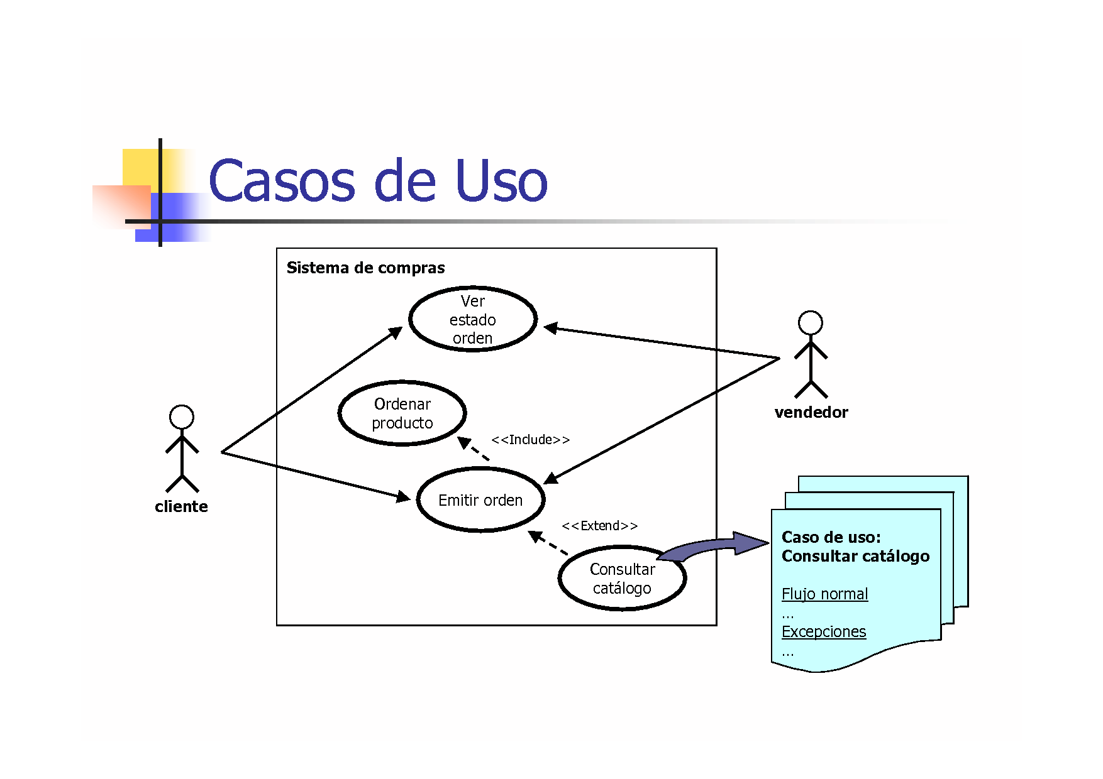

Slide 3
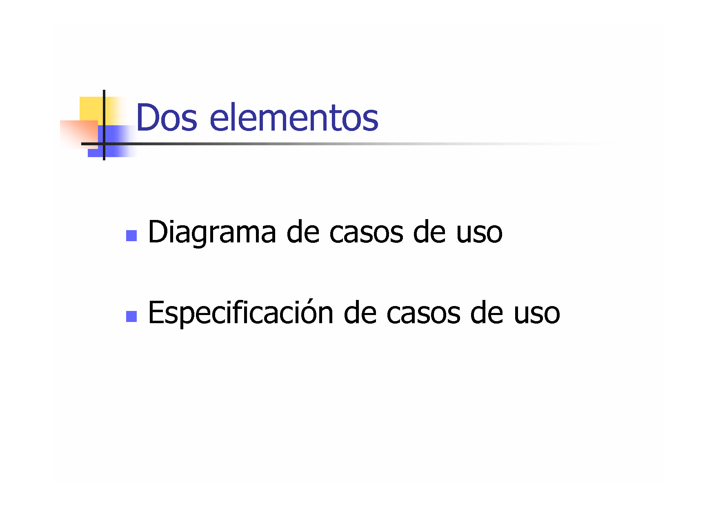

Slide 4
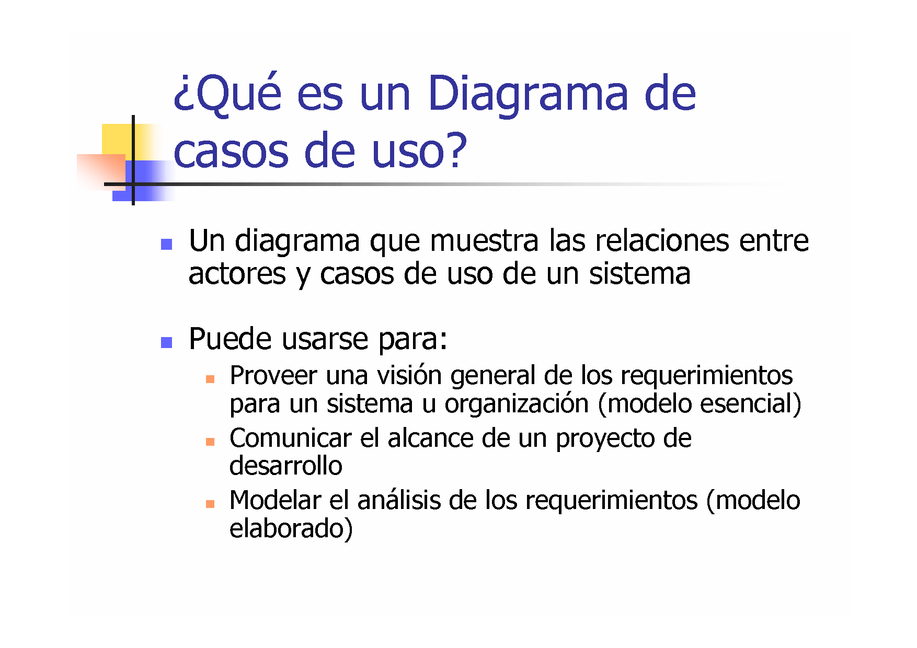

Slide 5
Diagramas de Casos de Uso
Uno de los diagramas para el modelado del comportamiento (junto con de secuencia, de colaboración, de actividades y de estados).
Representación visual del conjunto de casos de uso, actores y sus relaciones que posibilitan modelar el comportamiento del sistema desde el punto de vista del usuario
Ayuda a un analista a comprender la forma en que un sistema deberá comportarse y obtener los requerimientos desde el punto de vista del usuario.

Slide 6
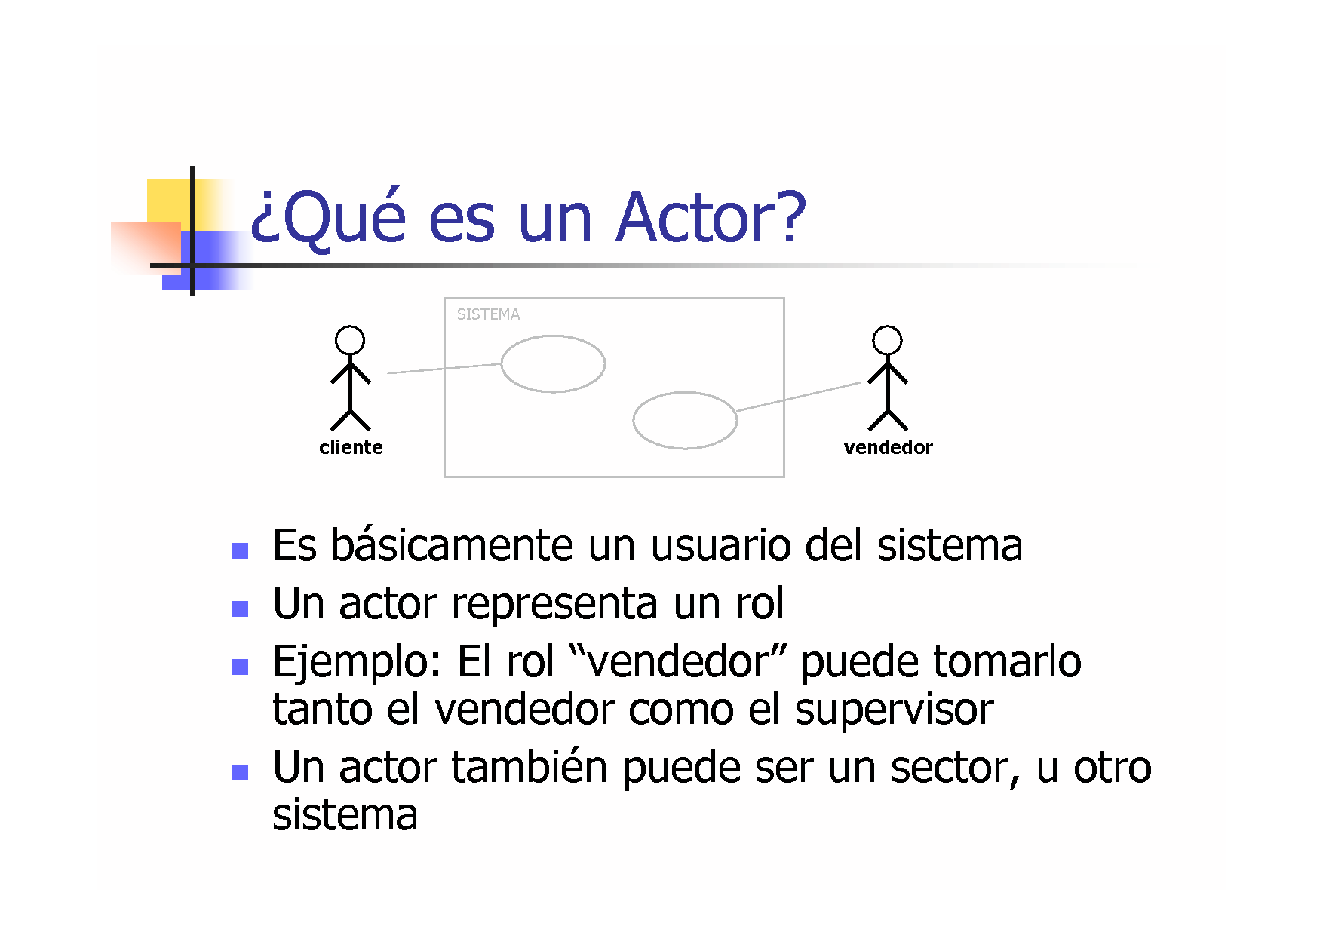

Slide 7
Actores
Representa un conjunto de roles que juegan los usuarios de los casos de uso al interactuar con estos.
Pueden ser personas, sistemas, dispositivos HW, el tiempo.
El actor es el que inicia secuencias en los casos de uso.
Un usuario frente al sistema puede cumplir diferentes roles y su interacción ser representada por diferentes actores. Ejemplo: si trabaja para el banco puede ser Empleado, pero a su vez si tiene cuentas en el mismo pueder cumplir el rol Cliente también.
Aunque se usen en los modelos no forman parte del sistema. Son externos al sistema.
Se pueden especializar. Ejemplo: Cliente y ClienteComercial.
Representación Gráfica
Muñeco sencillo que tiene asociado un nombre que explica rol de ese actor en el sistema.

Slide 8
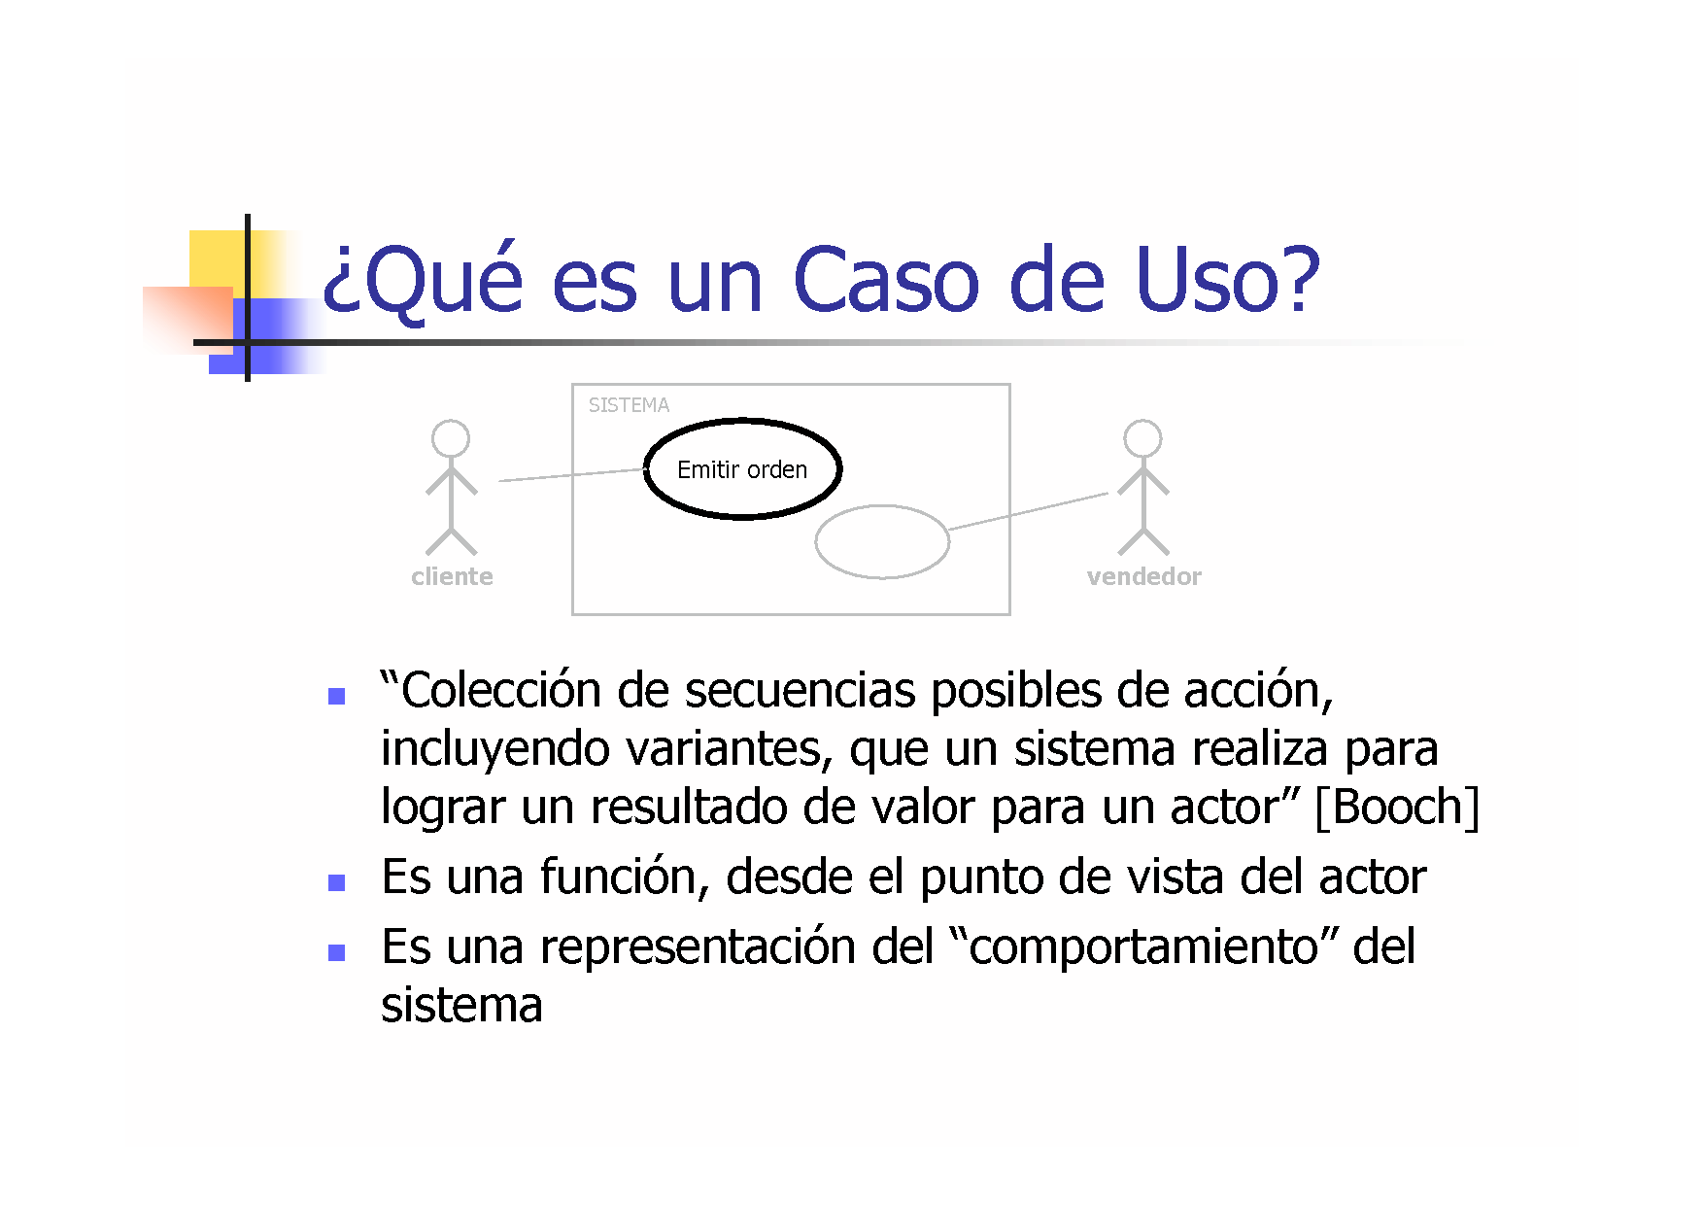

Slide 9
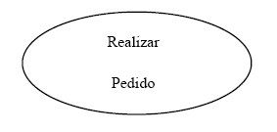
¿ Qué es un Caso de Uso?
Es una descripción de un conjunto de secuencias de acciones iniciadas por la entidad actor.
Cada secuencia representa una interacción de los elementos externos (sus actores) con el propio sistema.
Produce algo de valor para algún actor (resultado de un cálculo, un nuevo objeto, un cambio de estado de otro objeto).
Representación Gráfica
Es una elipse que encierra el nombre del caso, que es una expresión verbal que describe el comportamiento.
Centrados en el usuario final.

Slide 10
¿ Para que se usan los Casos de Uso?
Se utilizan para visualizar, especificar, construir y documentar el comportamiento esperado del sistema.
Especifican un comportamiento de un sistema o una parte del mismo independientemente de su implementación.
Especifican “qué” hace el comportamiento y no “cómo” se lleva a cabo el mismo.
Es un medio para que desarrolladores, usuarios finales y expertos del dominio logren una comprensión común del sistema, sin entrar en detalle.

Slide 11
Importancia del uso de casos de uso
Un caso de uso representa un requisito funcional del sistema.
Pueden utilizarse como base para establecer casos de prueba para esos elementos y validar su implementación.
Comprender el punto de vista del usuario es clave para generar sistemas útiles y funcionales: que cumplan con los requerimientos y que sea fácil trabajar con ellos.
Es importante lograr especificar la vista externa del sistema a nivel suficiente para que los desarrolladores construyan su vista interna.

Slide 12
Importancia del uso de casos de uso
Posibilitan el modelado el sistema desde el punto de vista del usuario. Ayuda a determinar como se usará el sistema.
La forma en que los usuarios utilizan el sistema da las pautas para quienes diseñarán el sistema.
Realizar un análisis del caso de uso desde el punto de vista del usuario:
Como utilizaremos el producto de manera que cumpla con nuestras necesidades?
- Que le vamos a pedir?
- Que esperamos que nos devuelva y como?
Es importante destacar las condiciones para iniciar el caso de uso y los resultados obtenidos como consecuencia del mismo.

Slide 13
Variantes de los Casos de Uso
Un caso de uso puede tener variantes:
    Casos de uso incluidos como parte de otros: “inclusión”
    Casos de uso que extienden el comportamiento de otros casos de uso básicos: “extensión”.
    Casos de uso que son versiones especializadas de otros casos de uso.
Las variantes brindan organización y reutilización (permiten que se compartan comportamientos en común)

Slide 14
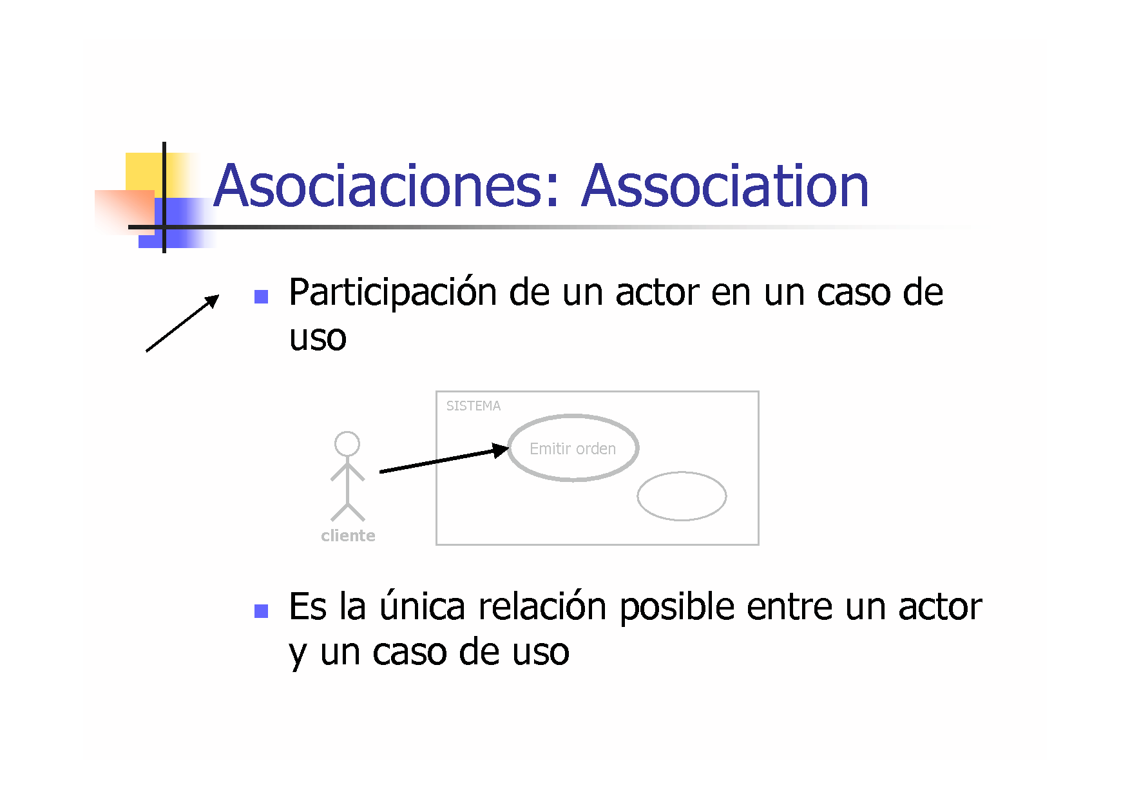

Slide 15
Asociaciones: Association
Los actores sólo se pueden conectar a los casos de uso a través de asociaciones.
Esa asociación indica que cada uno puede enviar y recibir mensajes

Slide 16
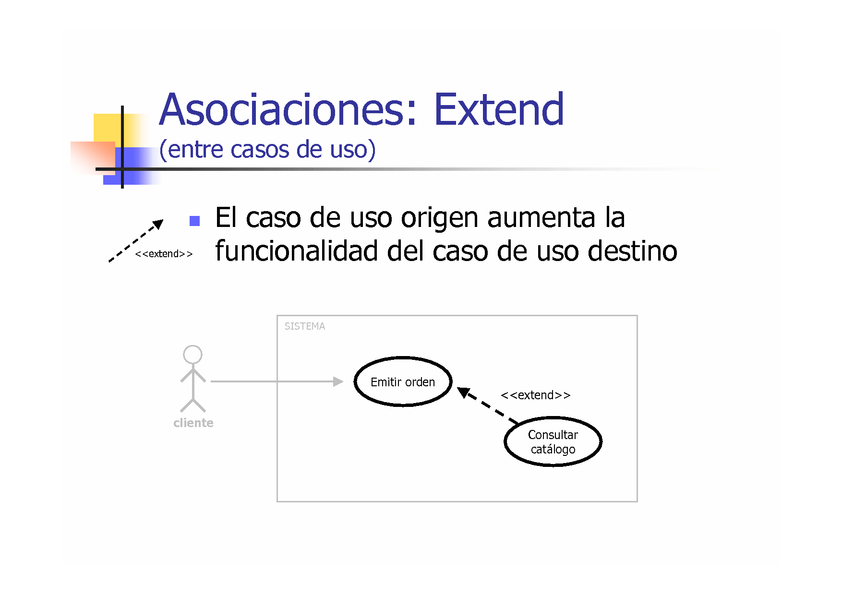

Slide 17
Asociaciones: Extend
(entre casos de uso)
Permite crear un caso de uso mediante la adición de pasos a uno existente.
El nuevo caso de uso extiende al original dado que agrega otros pasos a la secuencia del caso de uso original, que se conoce como el caso de uso base.
La extensión se realizan en puntos de extensión (puntos específicos dentro de la secuencia del caso de uso base).
Se representa con una línea discontinua con un punta de flecha que apunta al caso base. Justo sobre la línea se agregará un estereotipo: la palabra “exclude” rodeado por dos pares de paréntesis angulares.

Slide 18
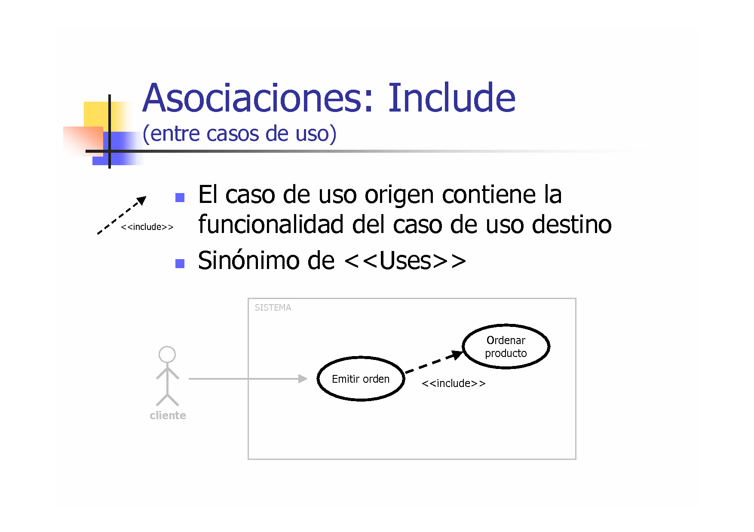

Slide 19
Asociaciones: Include
(entre casos de uso)
Permite volver a utilizar los pasos de un caso de uso dentro de otro.
Se representa con una línea discontinua con un punta de flecha que apunta al caso dependiente. Justo sobre la línea se agregará un estereotipo: la palabra “include” rodeado por dos pares de paréntesis angulares.
Un caso de uso incluido nunca aparecerá solo, es dependiente. Siempre funciona como parte de un caso de uso que lo incluya.

Slide 20
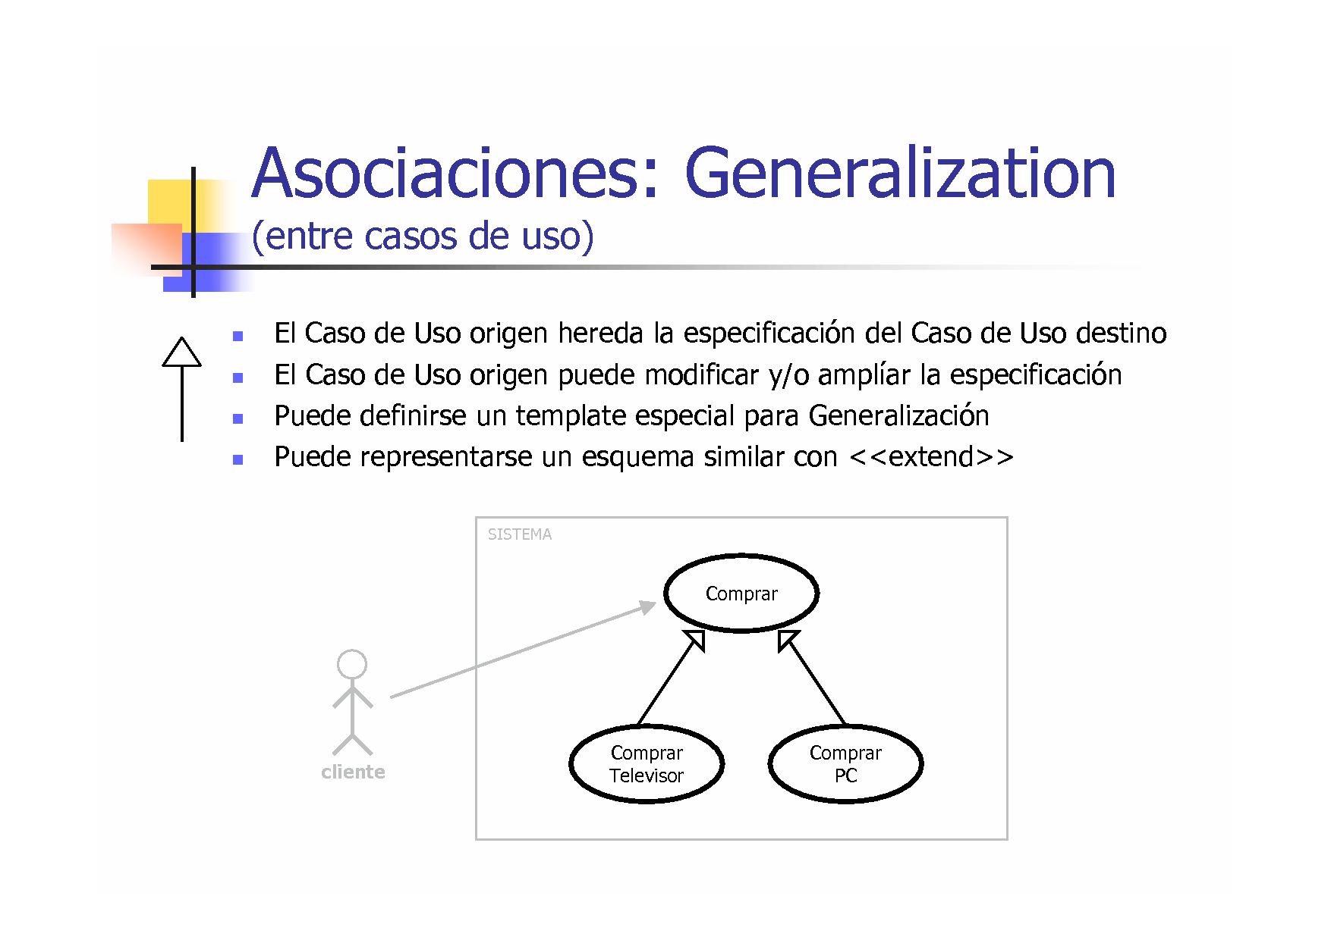

Slide 21
Asociaciones: Generalización
(entre casos de uso)
Los casos de uso pueden heredarse entre si. Heredan sentido y comportamiento del otro.
Los casos de uso secundarios heredan las acciones y significado del primario y agrega sus propias acciones. Se puede aplicar el caso de uso secundario en cualquier lugar donde aplique el primario.
Se respetan con una línea continua y una punta de flecha en forma de triángulo sin rellenar que apunta hacia el caso de uso primario.

Slide 22
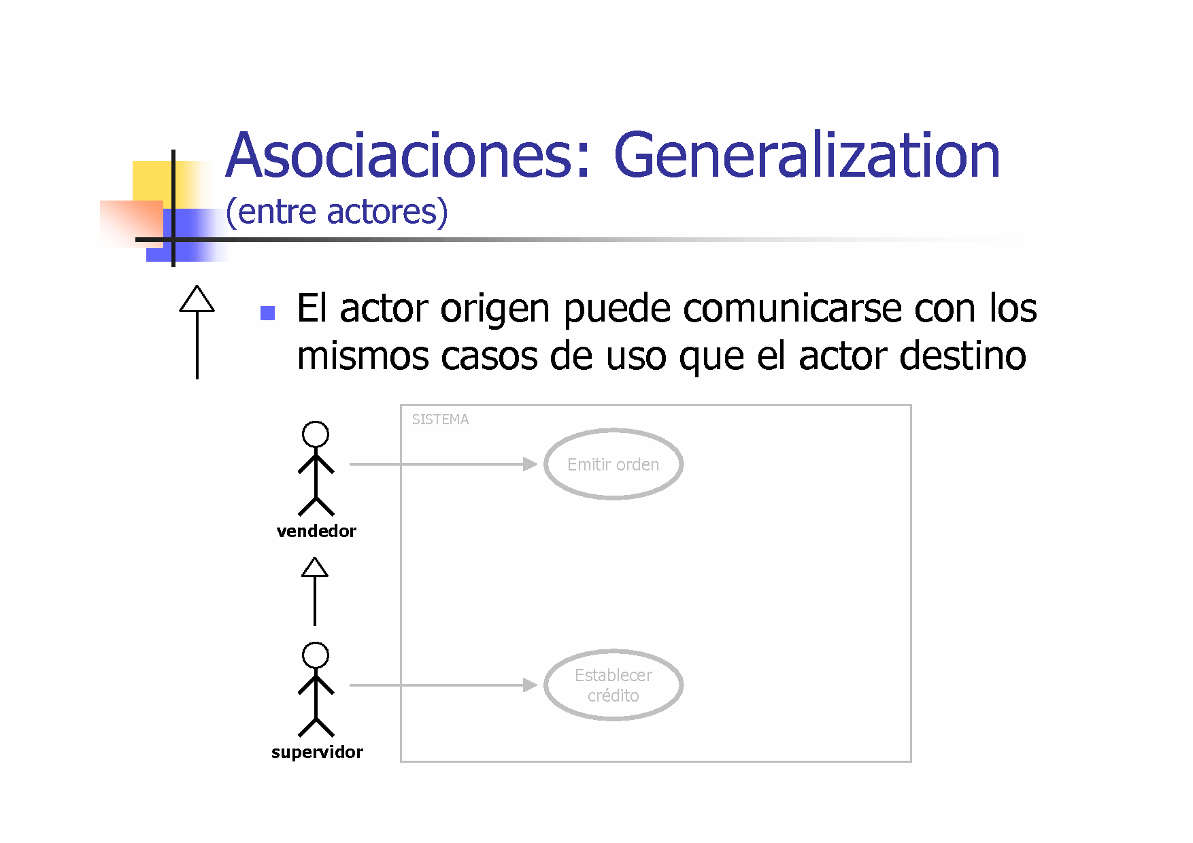

Slide 23
Asociaciones: Generalización
(entre actores)
Los actores también pueden heredarse entre sí.
La flechas se dibujan igual.

Slide 24
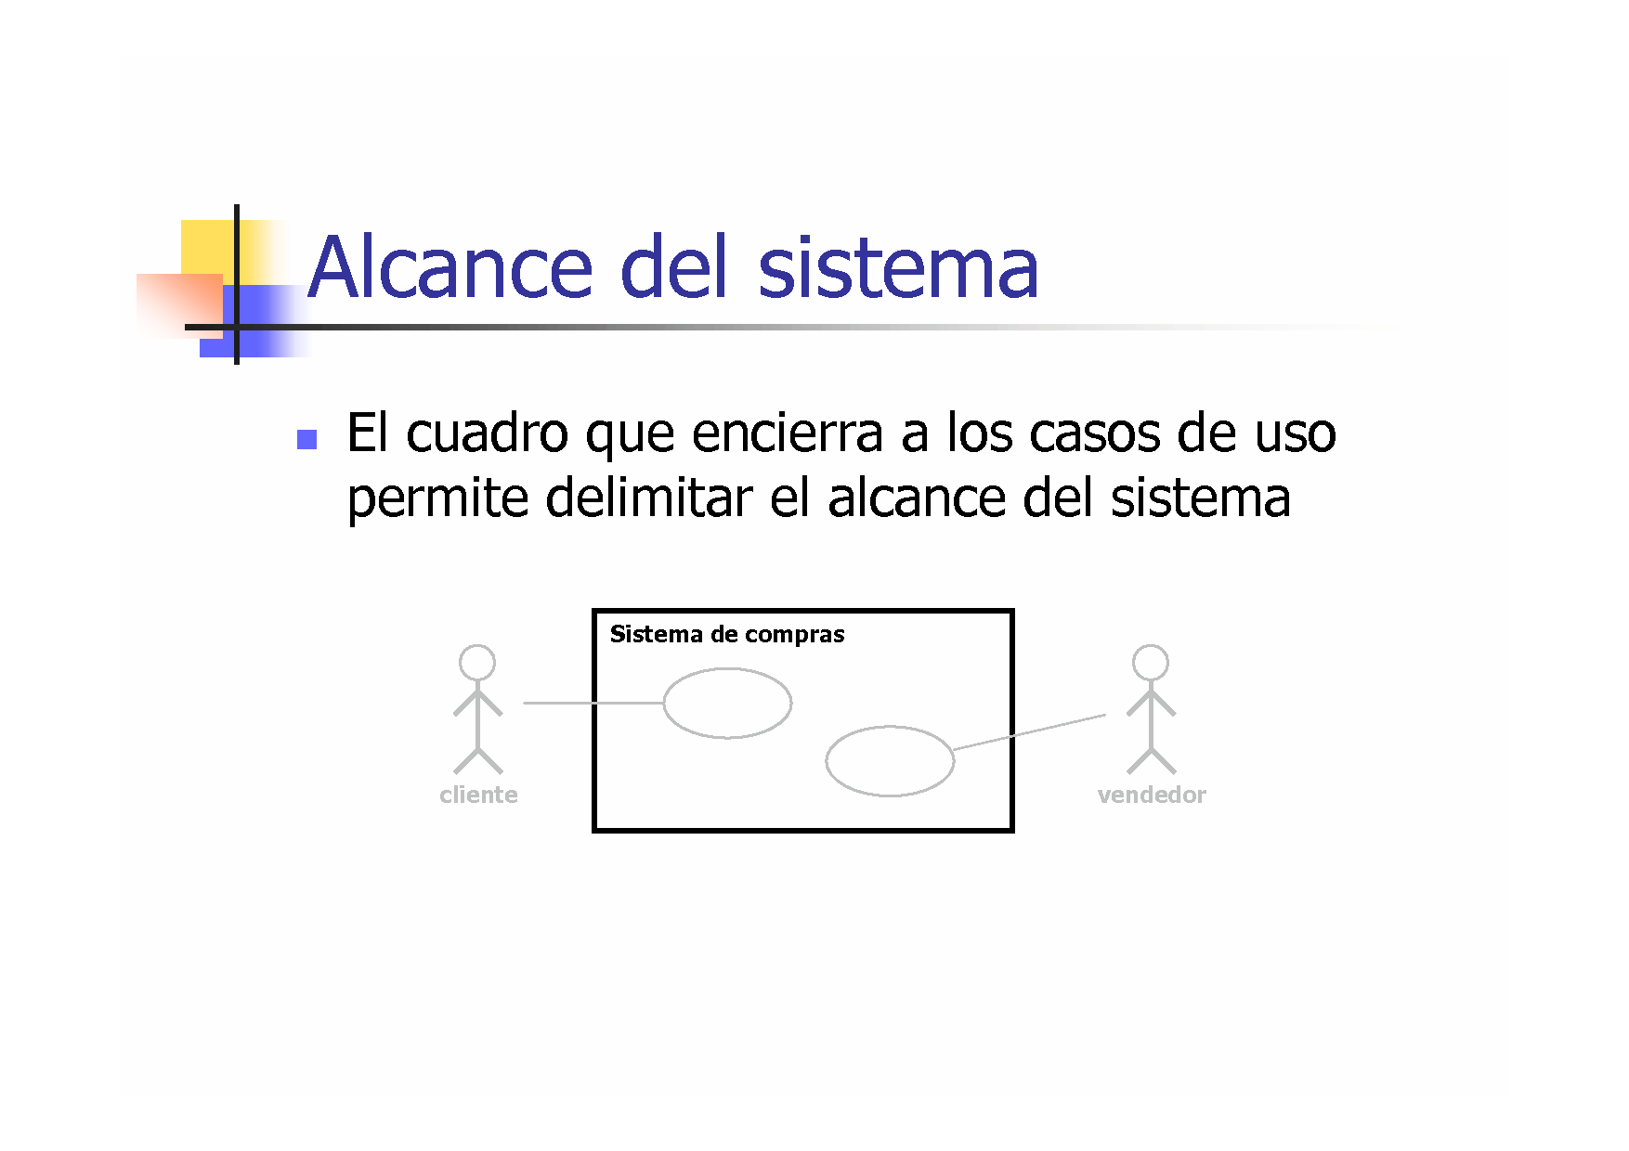

Slide 25
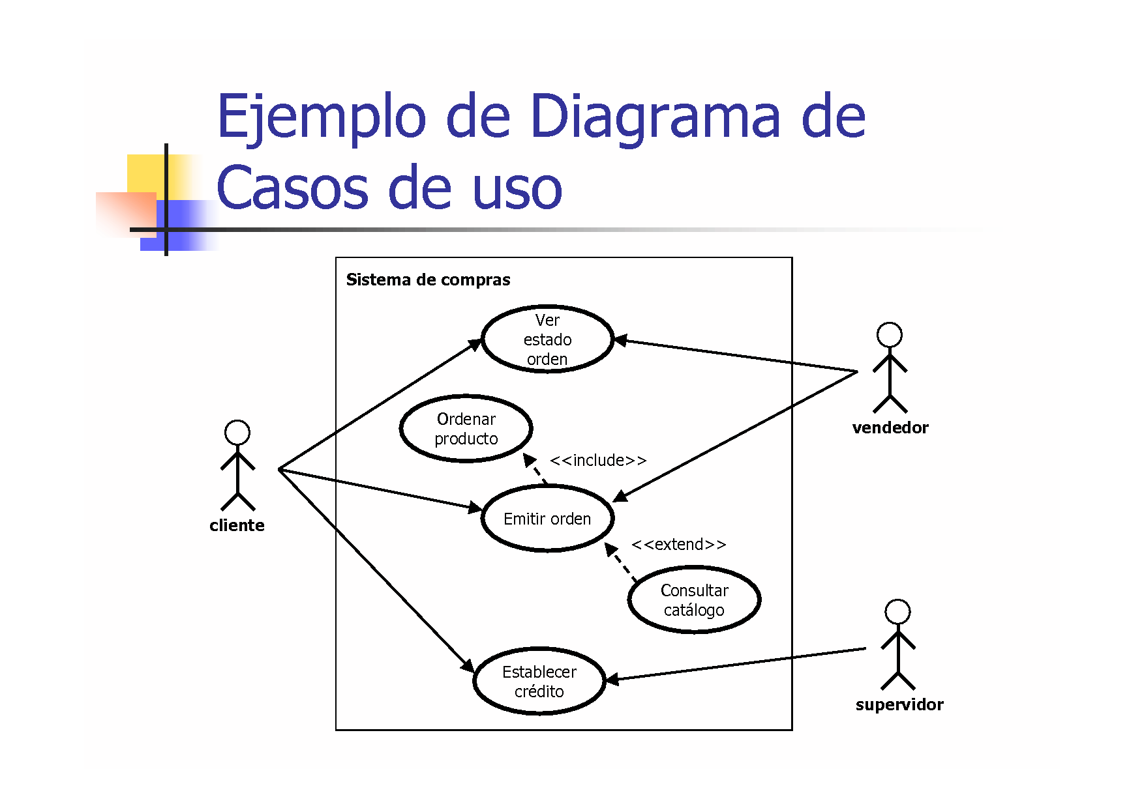

Slide 26
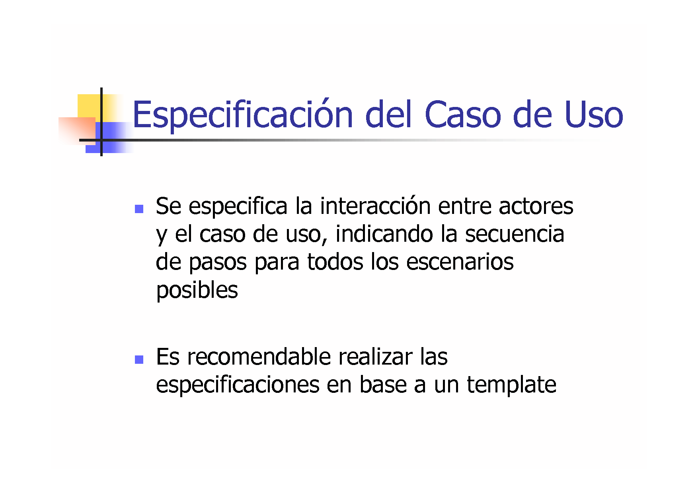

Slide 27
Casos de Uso y Flujo de Eventos
El comportamiento del caso de uso se especifica a través de un flujo de eventos.
Como un caso de uso describe un conjunto de secuencias, cada secuencia representa un posible flujo de eventos.
Este flujo debe ser claro y fácil de entender.
En la descripción del flujo es importante incluir:
- cuándo empieza y termina cada caso uso
- cuándo interactúa con los actores
- qué objetos se intercambian
- el flujo básico del comportamiento
- el flujo alternativo del comportamiento

Slide 28
Casos de Uso y Escenarios
Una vez comprendidos los requisitos y avanzados los diagramas de casos de uso, los flujos de eventos se pueden especificar gráficamente mediante diagramas de interacción.
En general se usan diagramas de secuencia para el flujo principal de un caso y variaciones del diagrama para flujos excepcionales.
Un caso de uso describe un conjunto de secuencias, donde cada secuencia representa un posible flujo y cada secuencia representa un escenario.
Escenario: secuencia específica de acciones que ilustra un comportamiento.
LOS ESCENARIOS SON A LOS CASOS DE USO LO QUE LAS INSTANCIAS A LAS CLASES.
Un escenario es una instancia de un caso de uso.
Un caso de uso establece un conjunto de escenarios para realizar algo útil para un actor.

Slide 29
Casos de Uso y Escenarios
Estos pasos no aparecen en el diagrama, ni en notas adjuntas. Eso se adiciona en un detalle asociado al caso donde se indica: Actores, condiciones previas, pasos en el escenario, condiciones posteriores. Descripción del escenario, etc.
Los escenarios alternativos a veces pueden pensarse como excepciones del primer escenario (en gral. ante errores o problemas o en los que llevan al fracaso del objetivo del caso de uso).

Slide 30
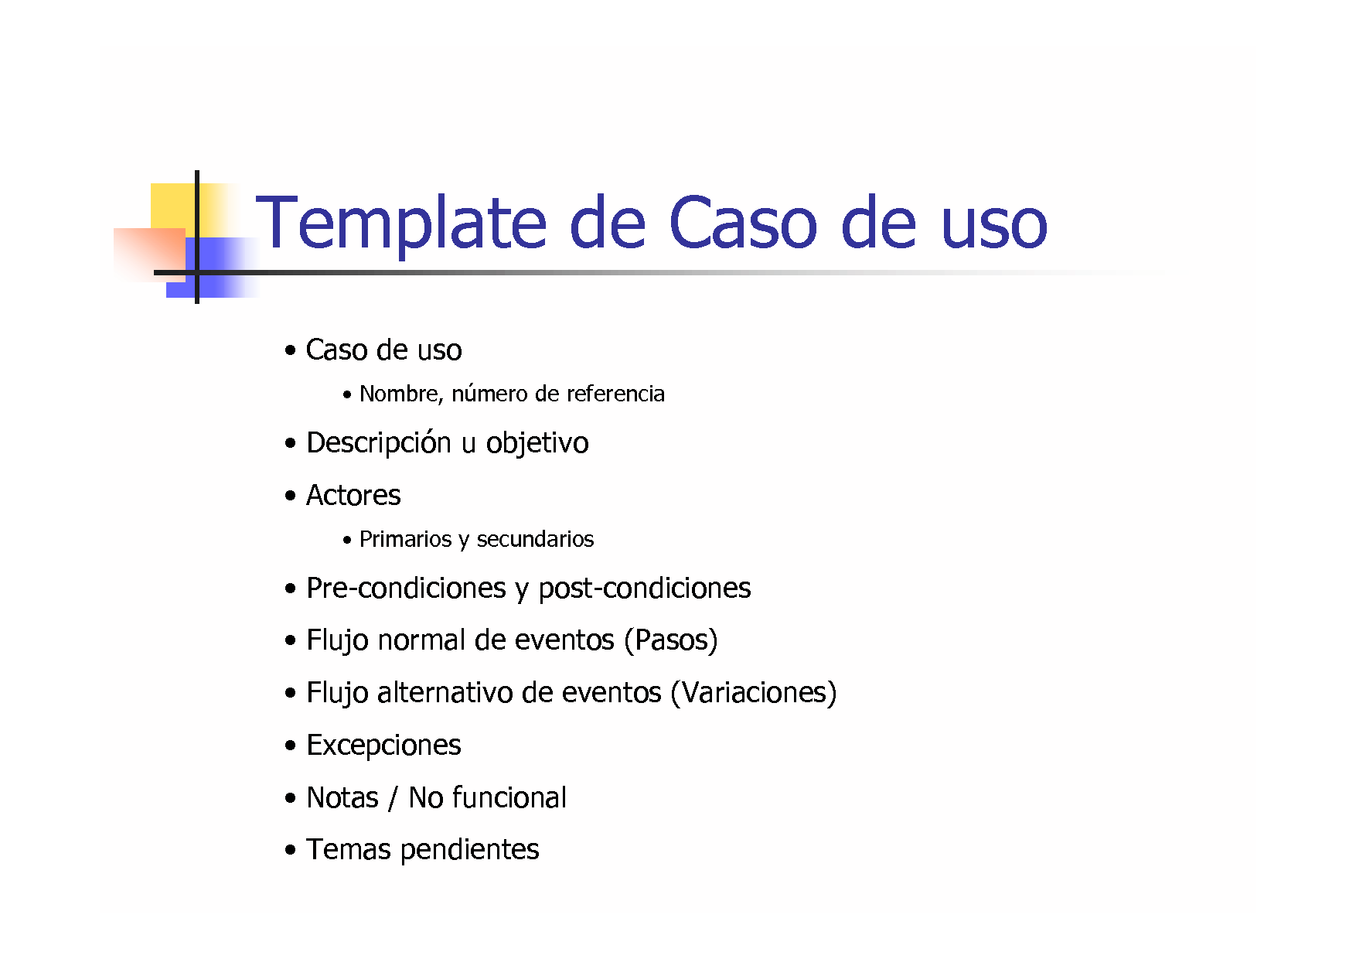

Slide 31
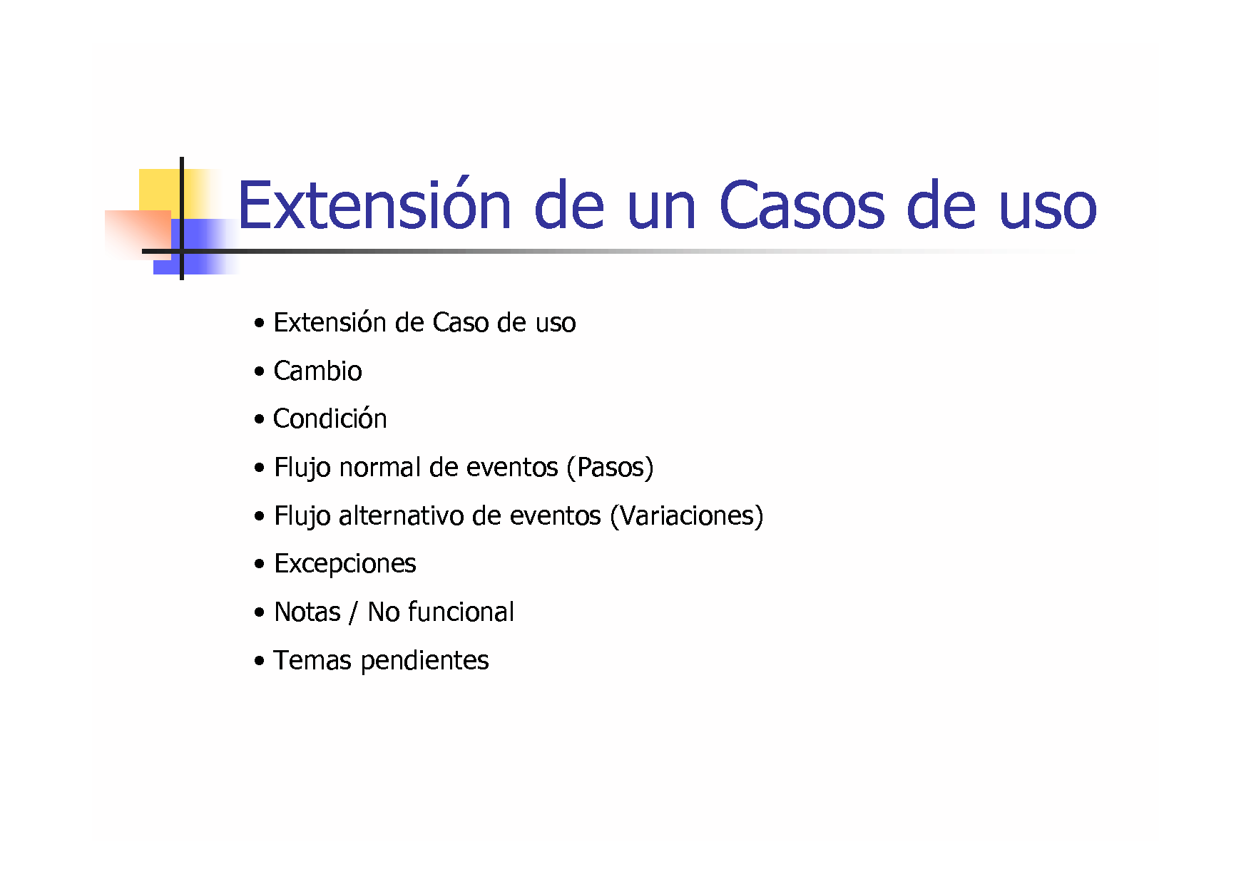

Slide 32
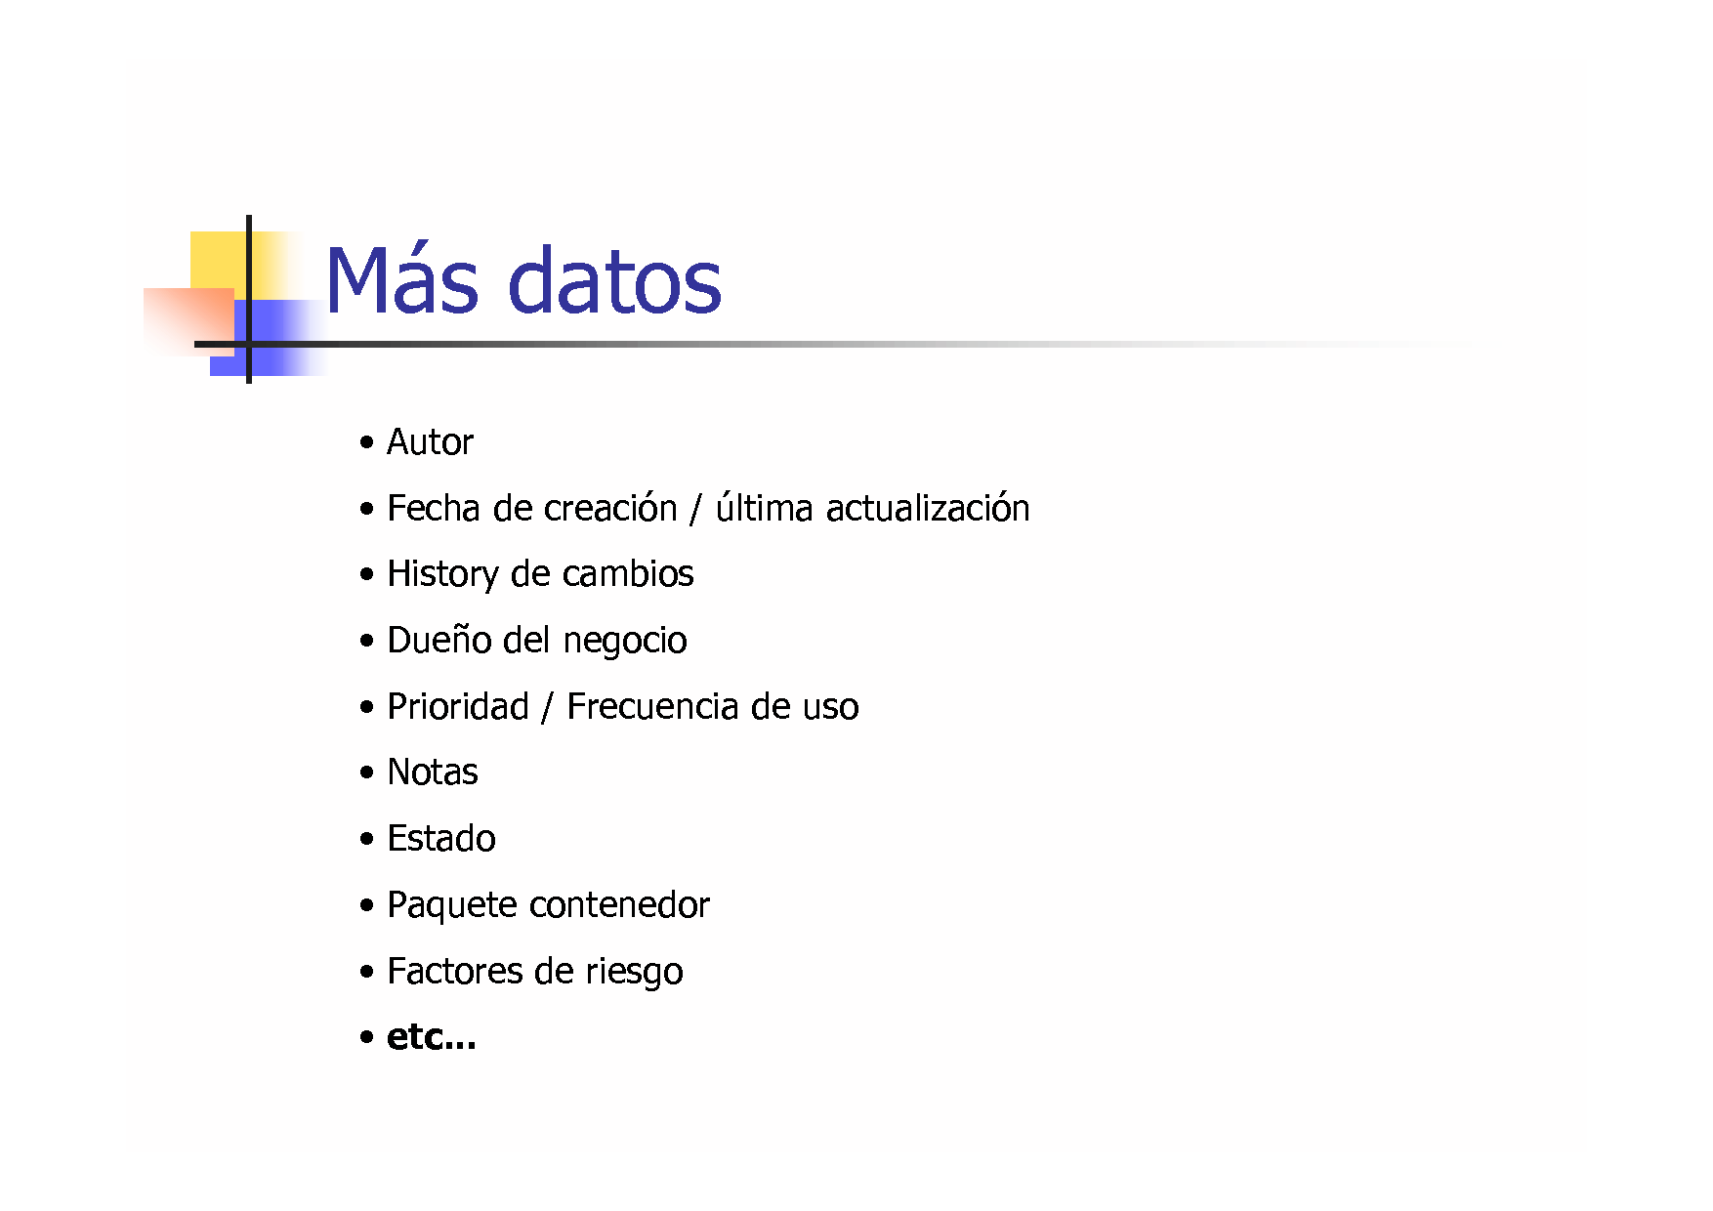

Slide 33
Casos de Uso y Colaboraciones
La realización o implementación de un caso de uso puede especificarse explícitamente mediante una colaboración.
Una colaboración es un grupo de clases y otros elementos que colaborarán para llevar a cabo el comportamiento del caso de uso.
En estos elementos se incluyen tanto estructuras estáticas como dinámicas.
La relación entre el caso de uso y la colaboración que lo realiza en general no se representa.

Slide 34
Que modelan los diagramas de casos de uso?
1. Modelan el contexto del sistema, subsistema o clase
Se dibuja una línea alrededor de todo el sistema y todos los actores quedan fuera del sistema e interactúan con él.
Especifica actores y sus roles en el sistema.
2. Modelan requisitos de comportamientos de sistemas, subsistemas o clases.
Especifican que debería hacer el sistema desde el punto de vista externo. Especifica el comportamiento deseado. Este diagrama permite ver al sistema como una caja negra (se puede ver que hay fuera del sistema y cómo reacciona a los elementos externos, pero no se puede ver cómo funciona por dentro).

Slide 35
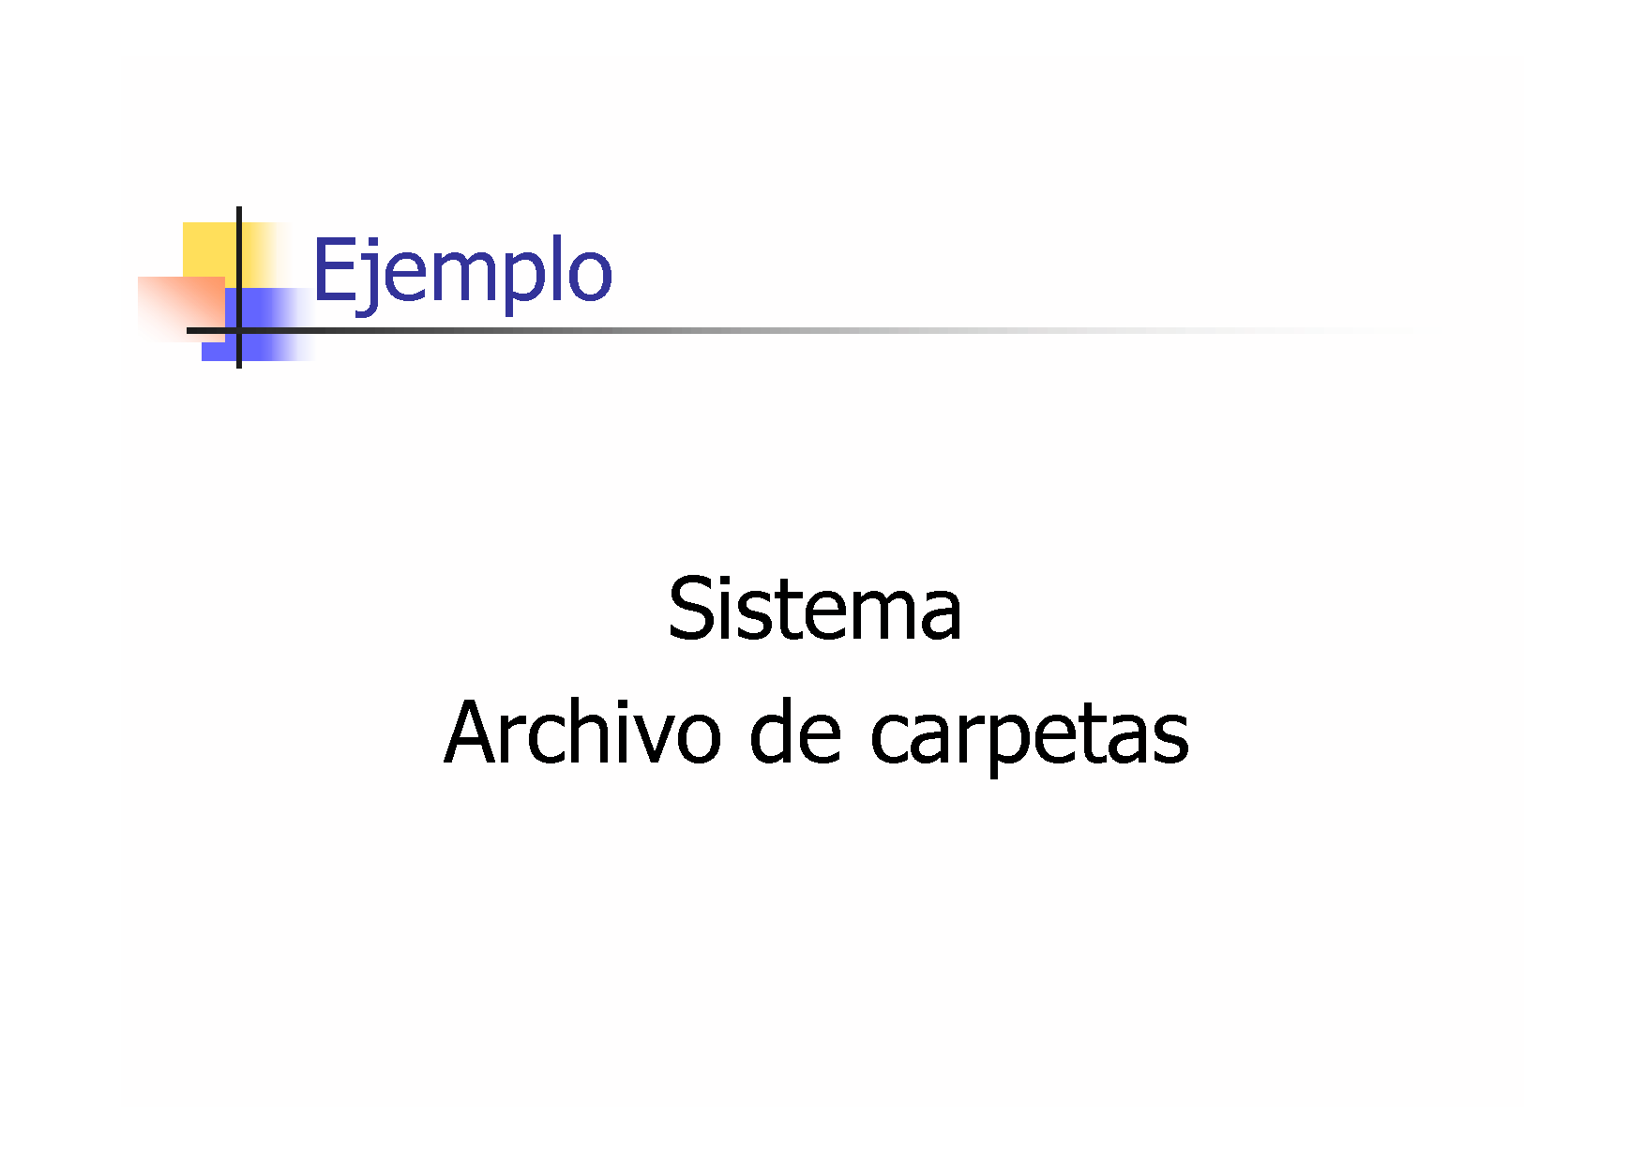

Slide 36
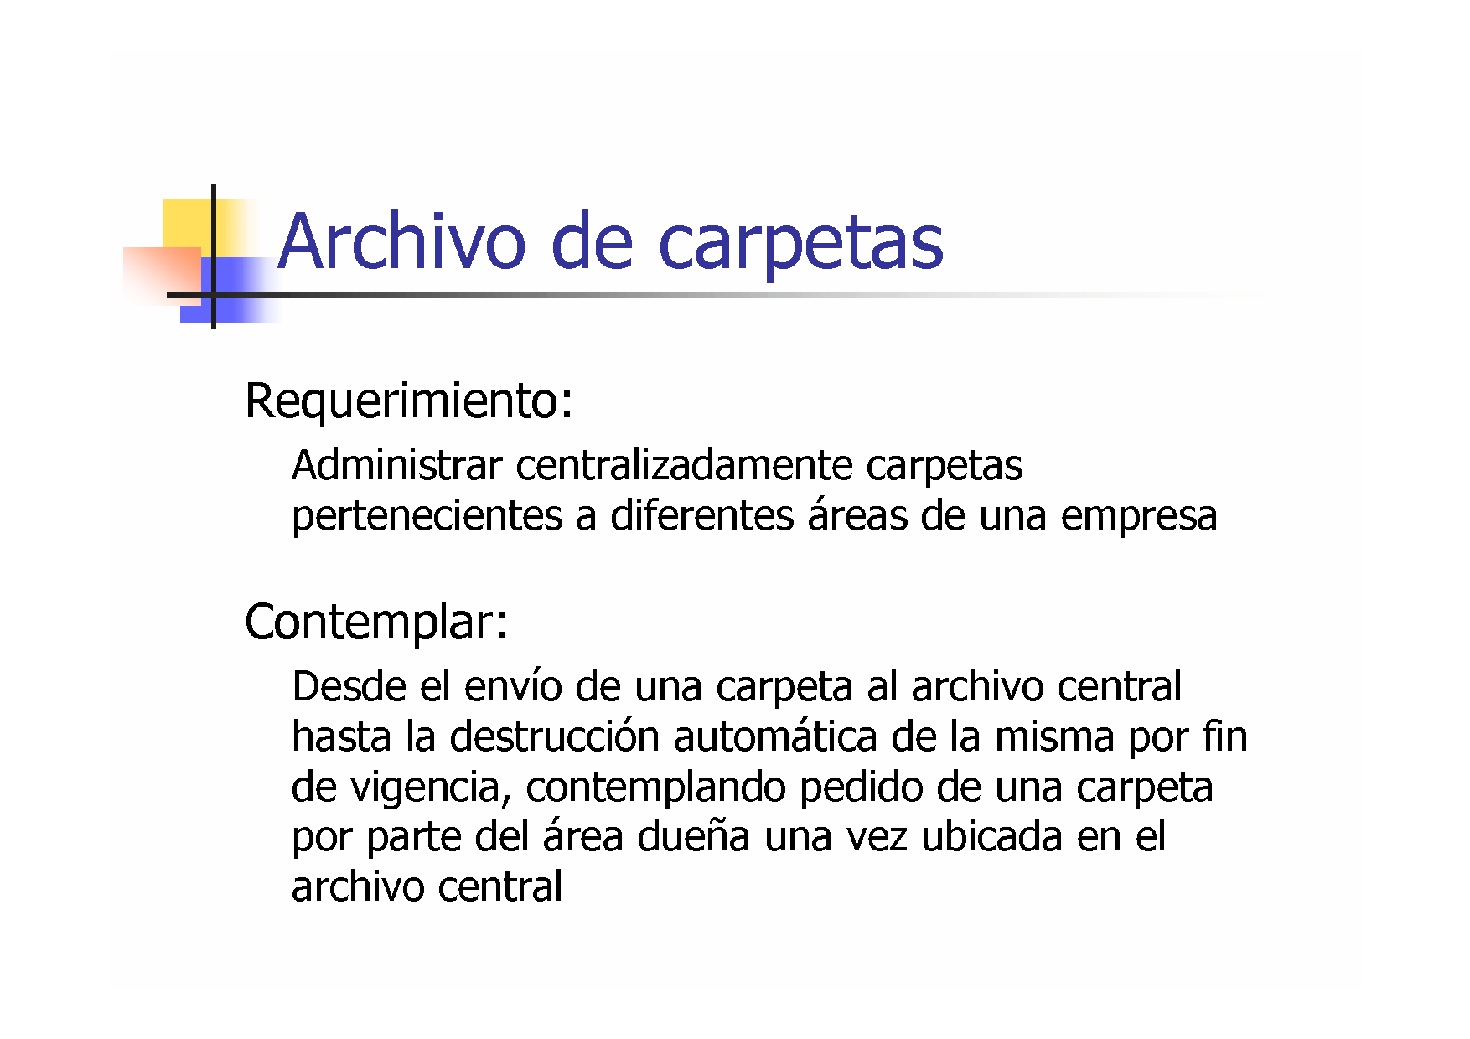

Slide 37
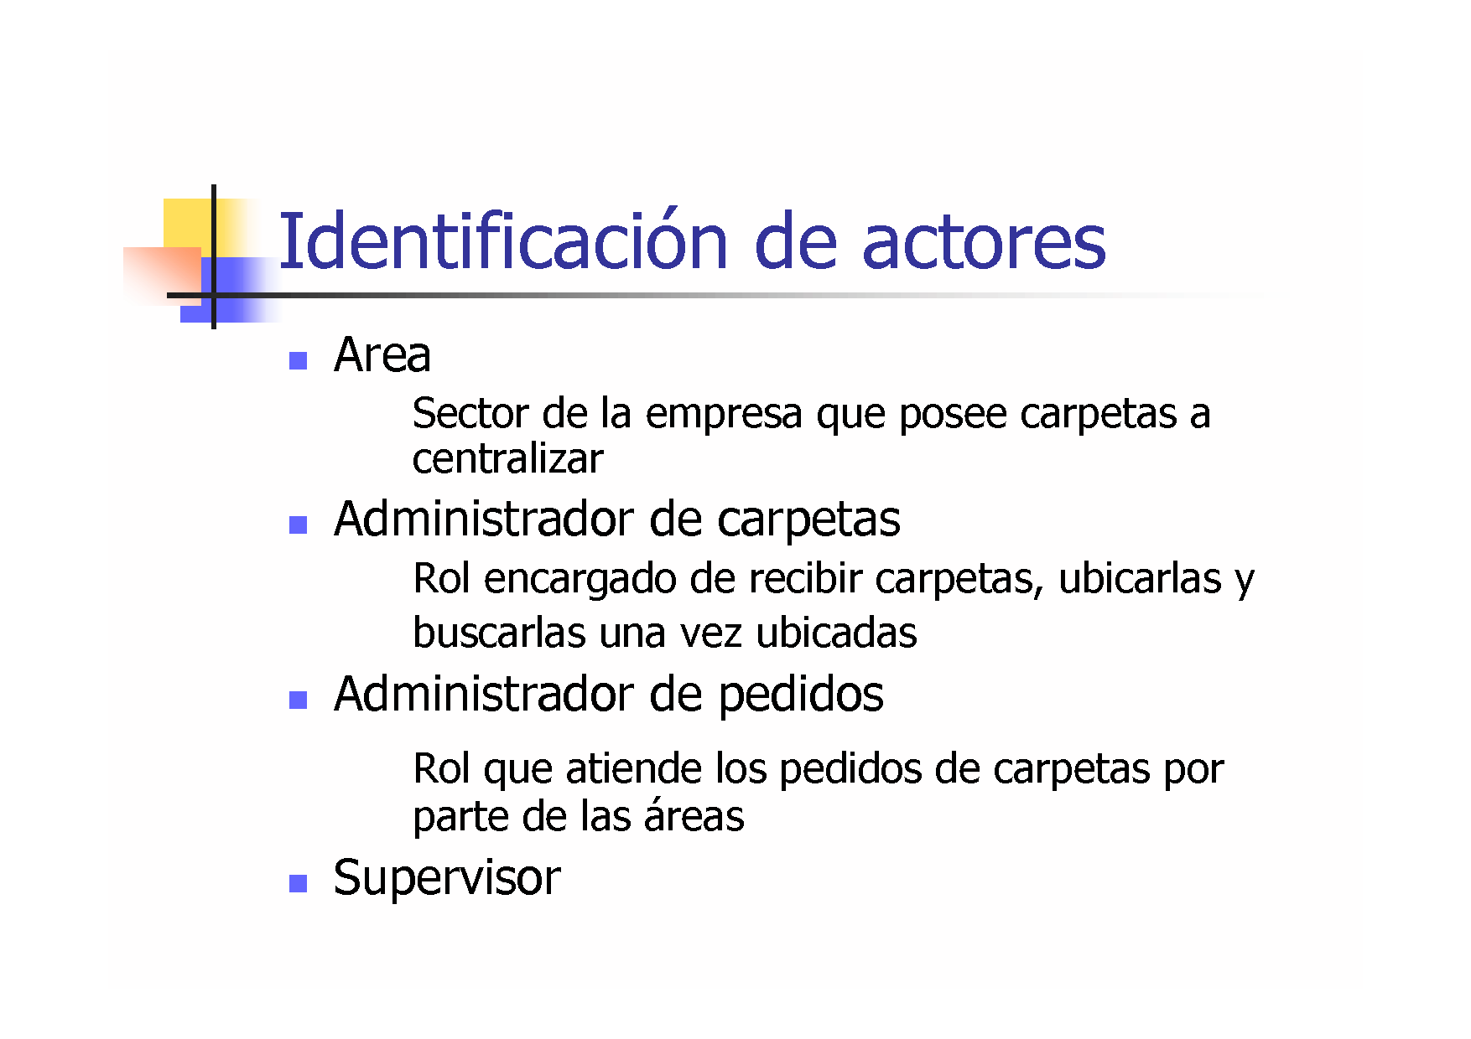

Slide 38
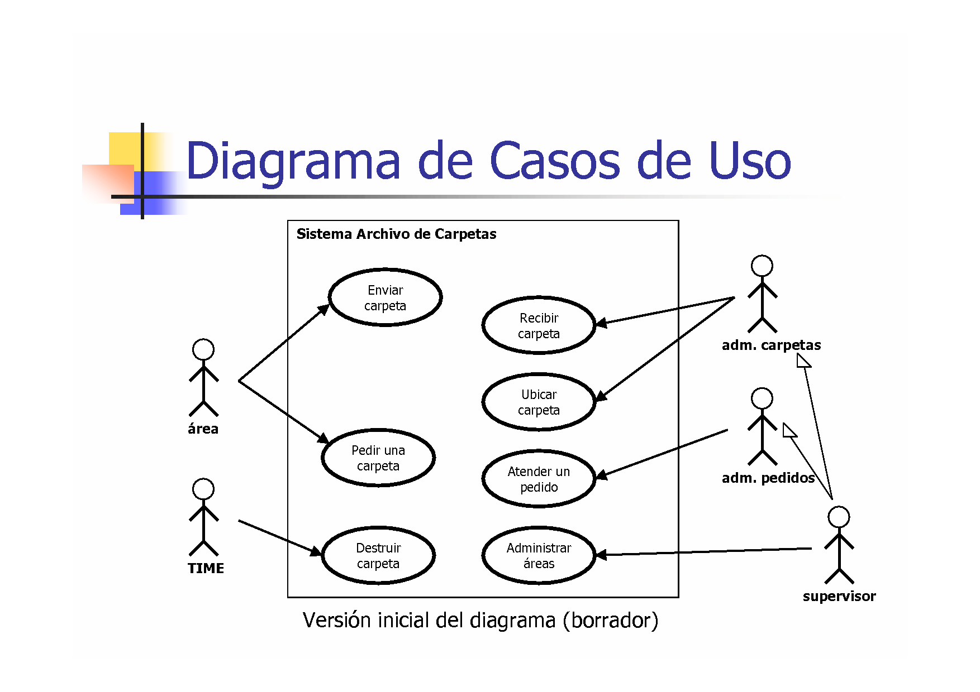

Slide 39
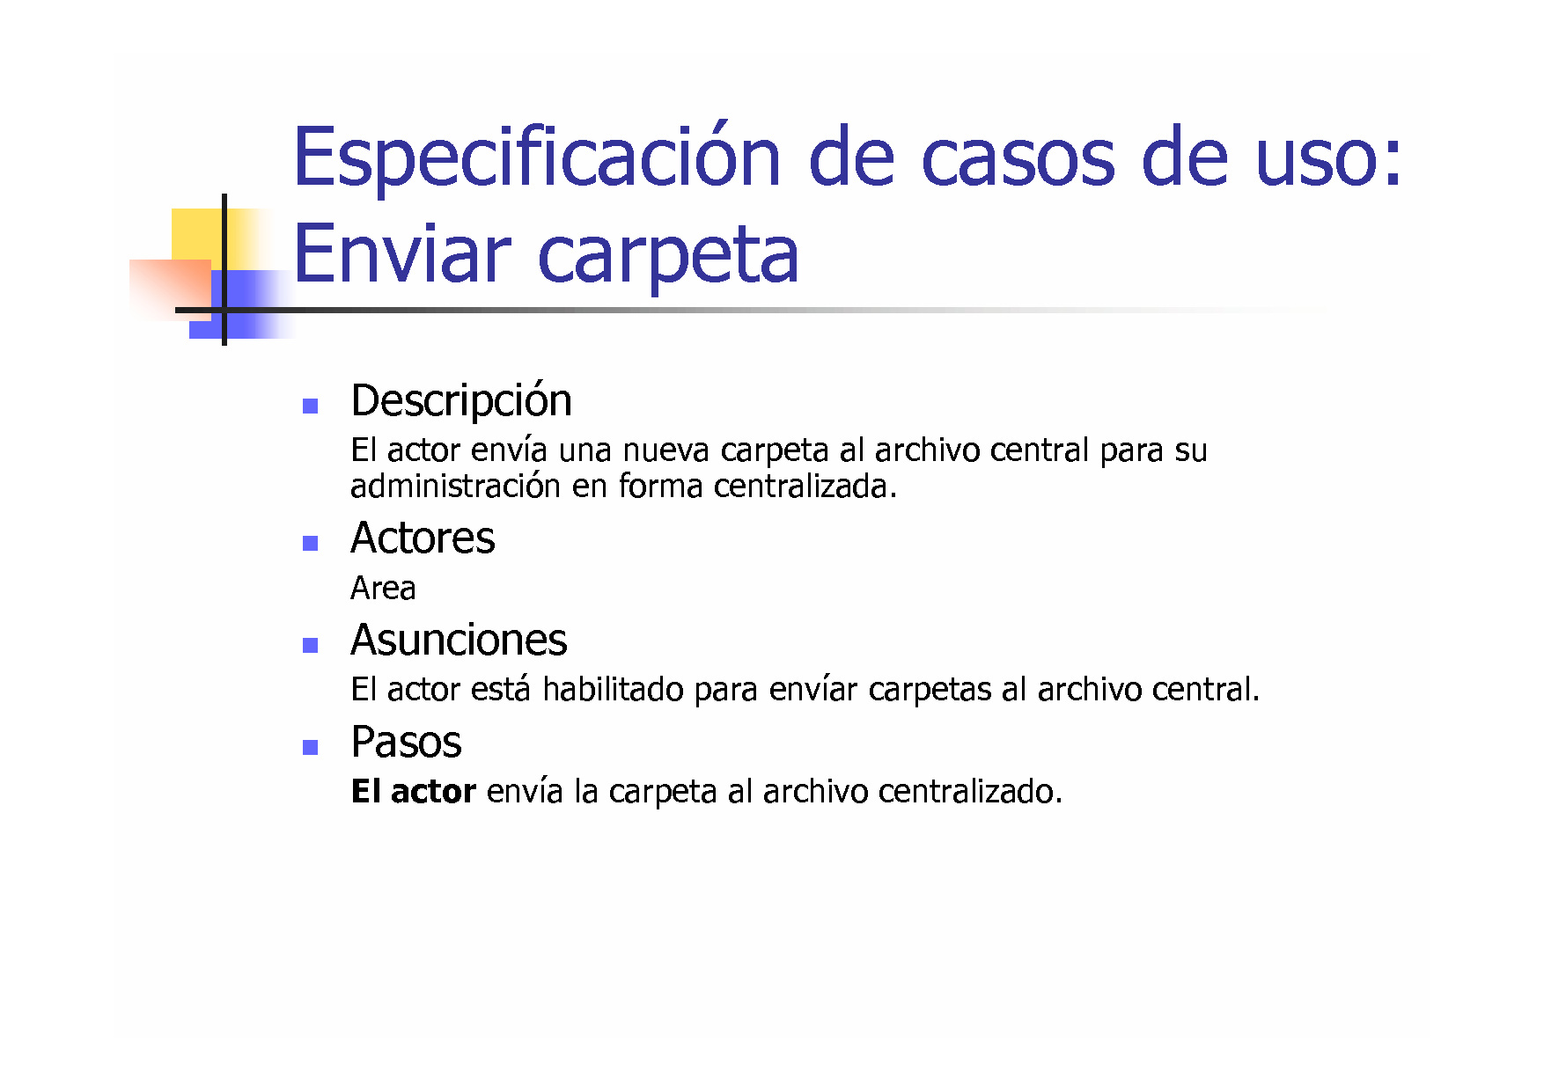

Slide 40
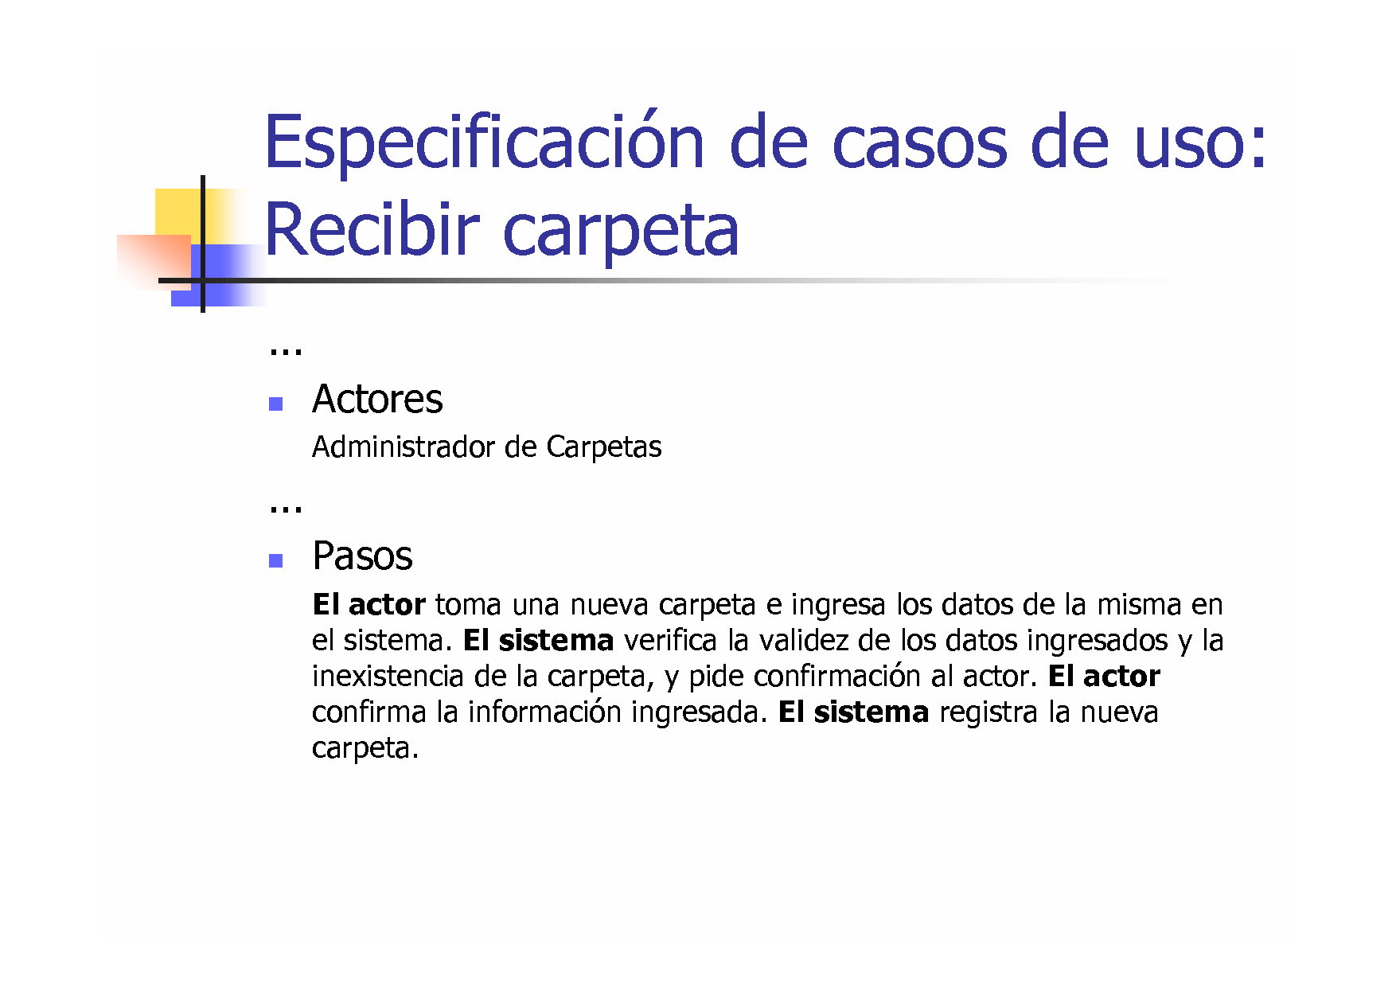

Slide 41
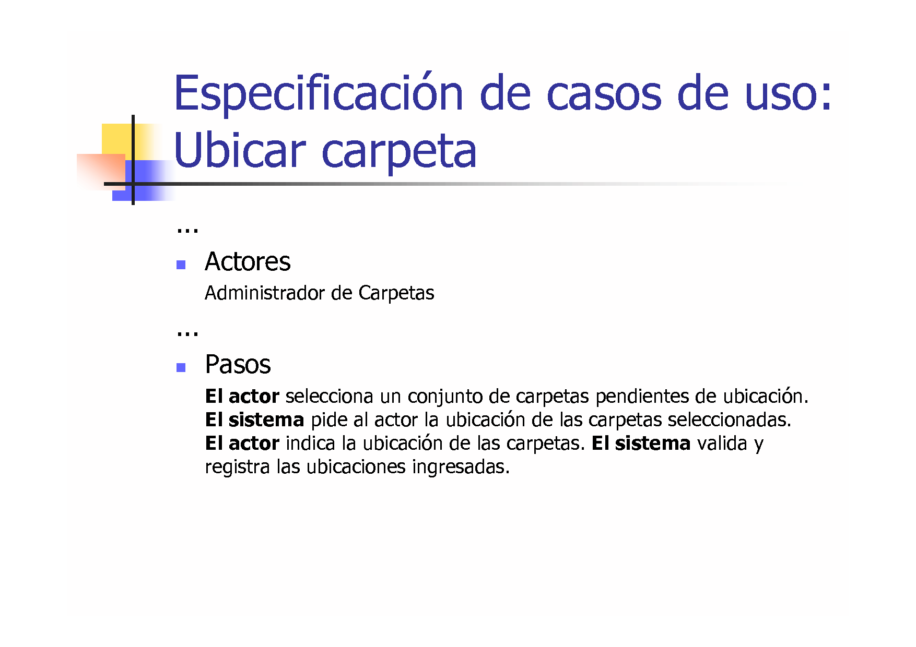

Slide 42
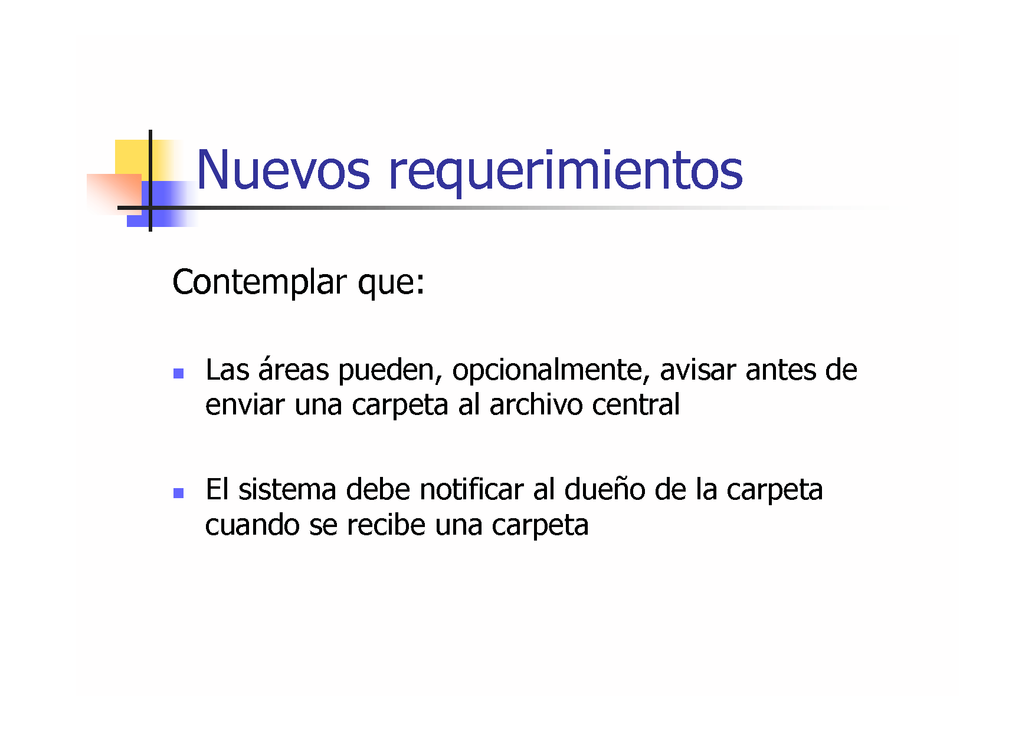

Slide 43
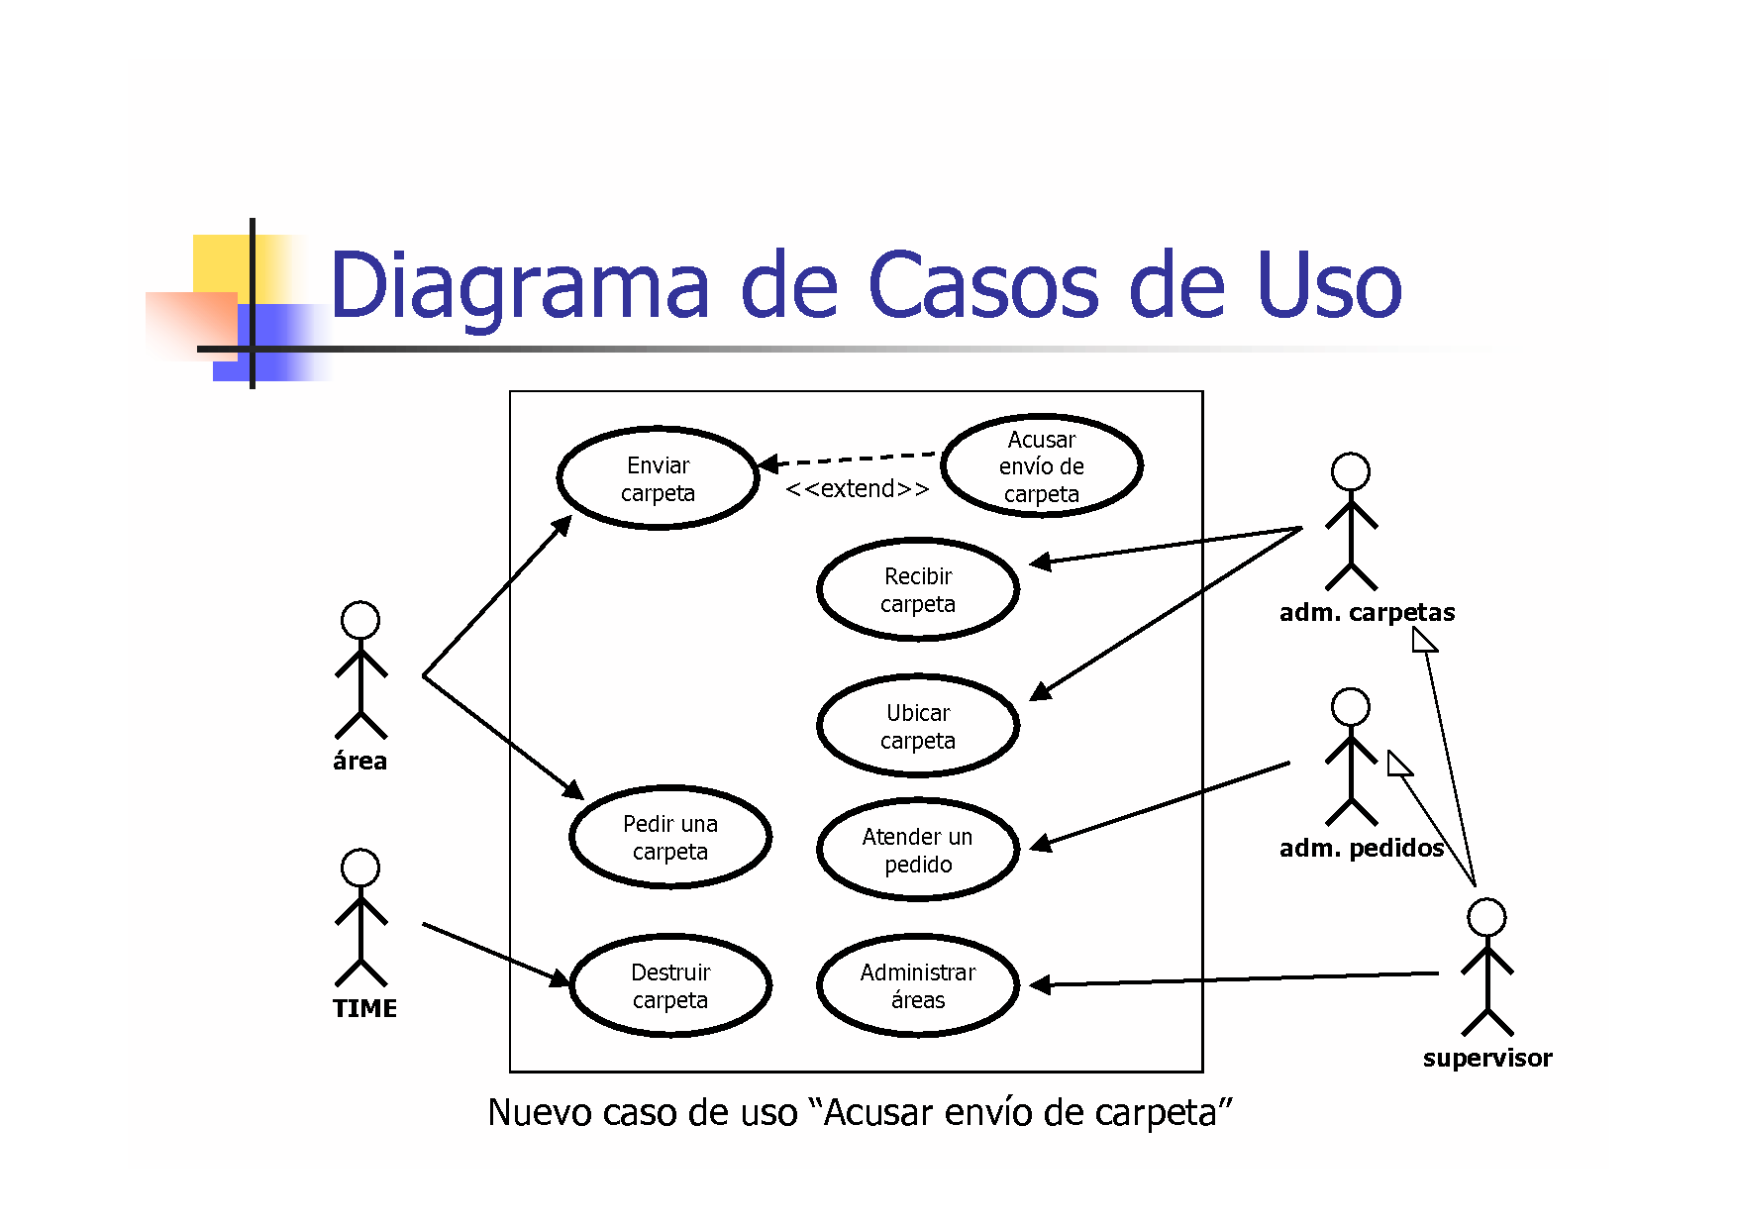

Slide 44
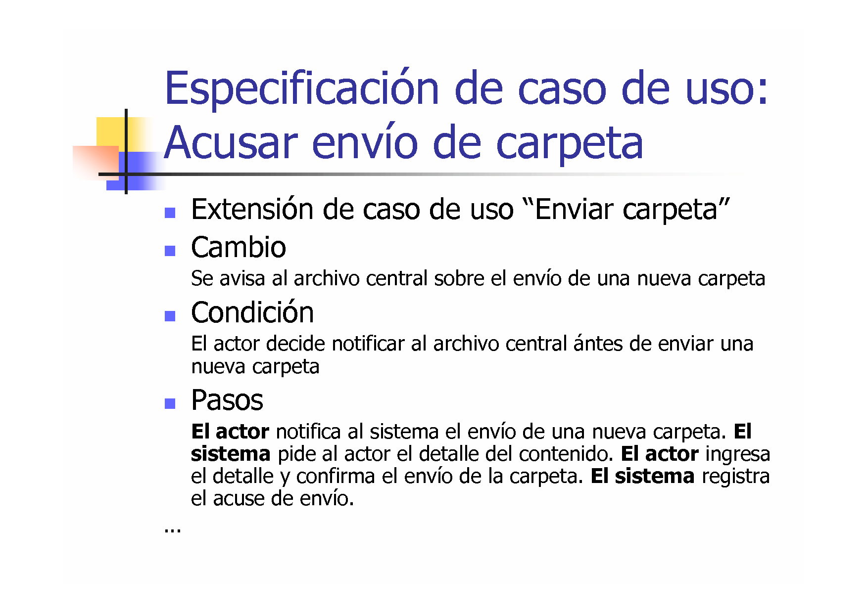

Slide 45
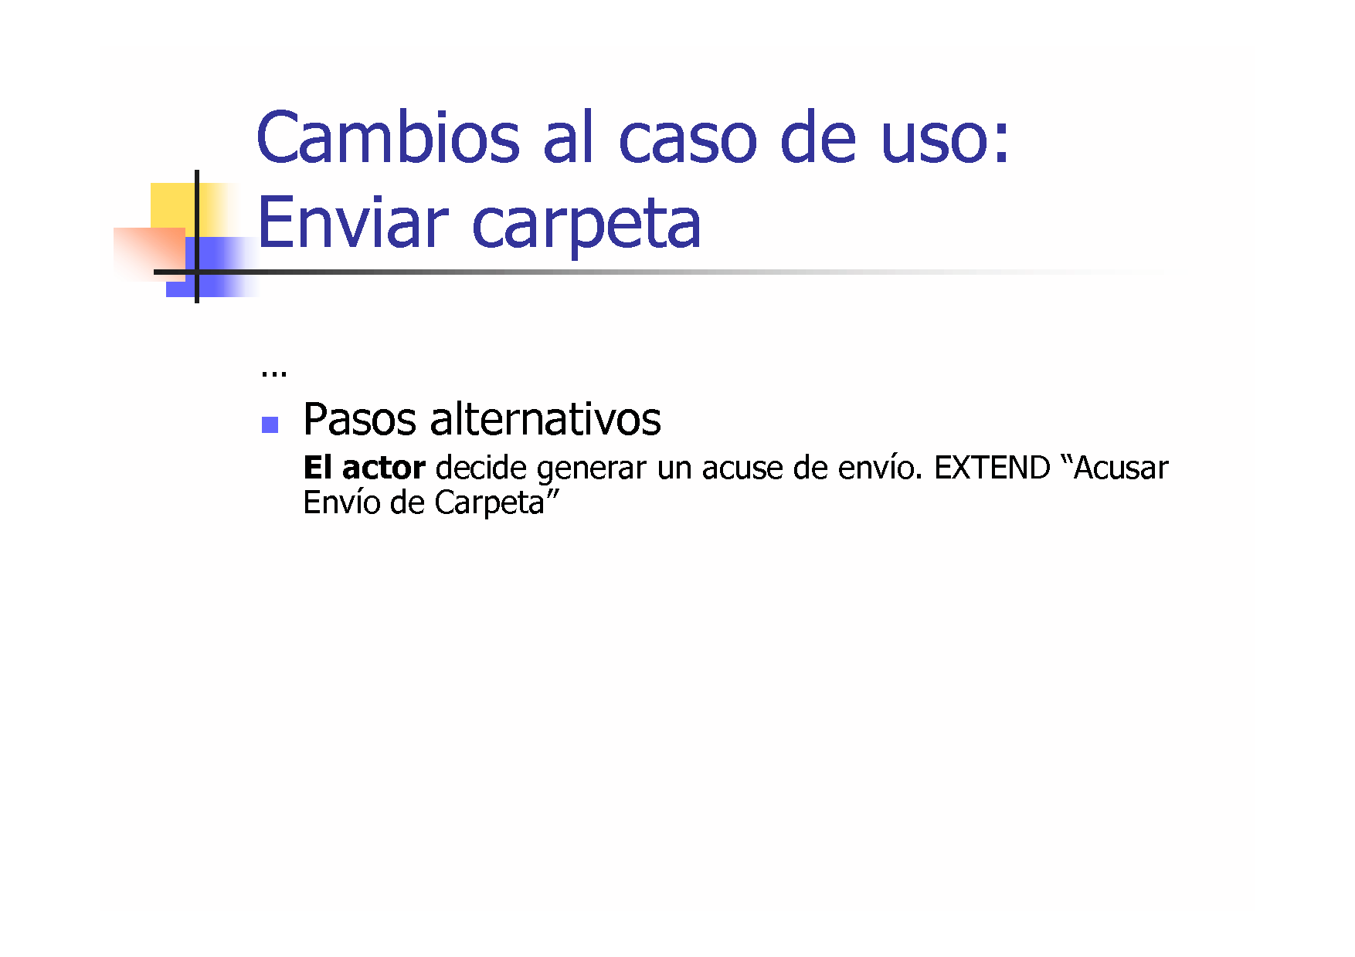

Slide 46
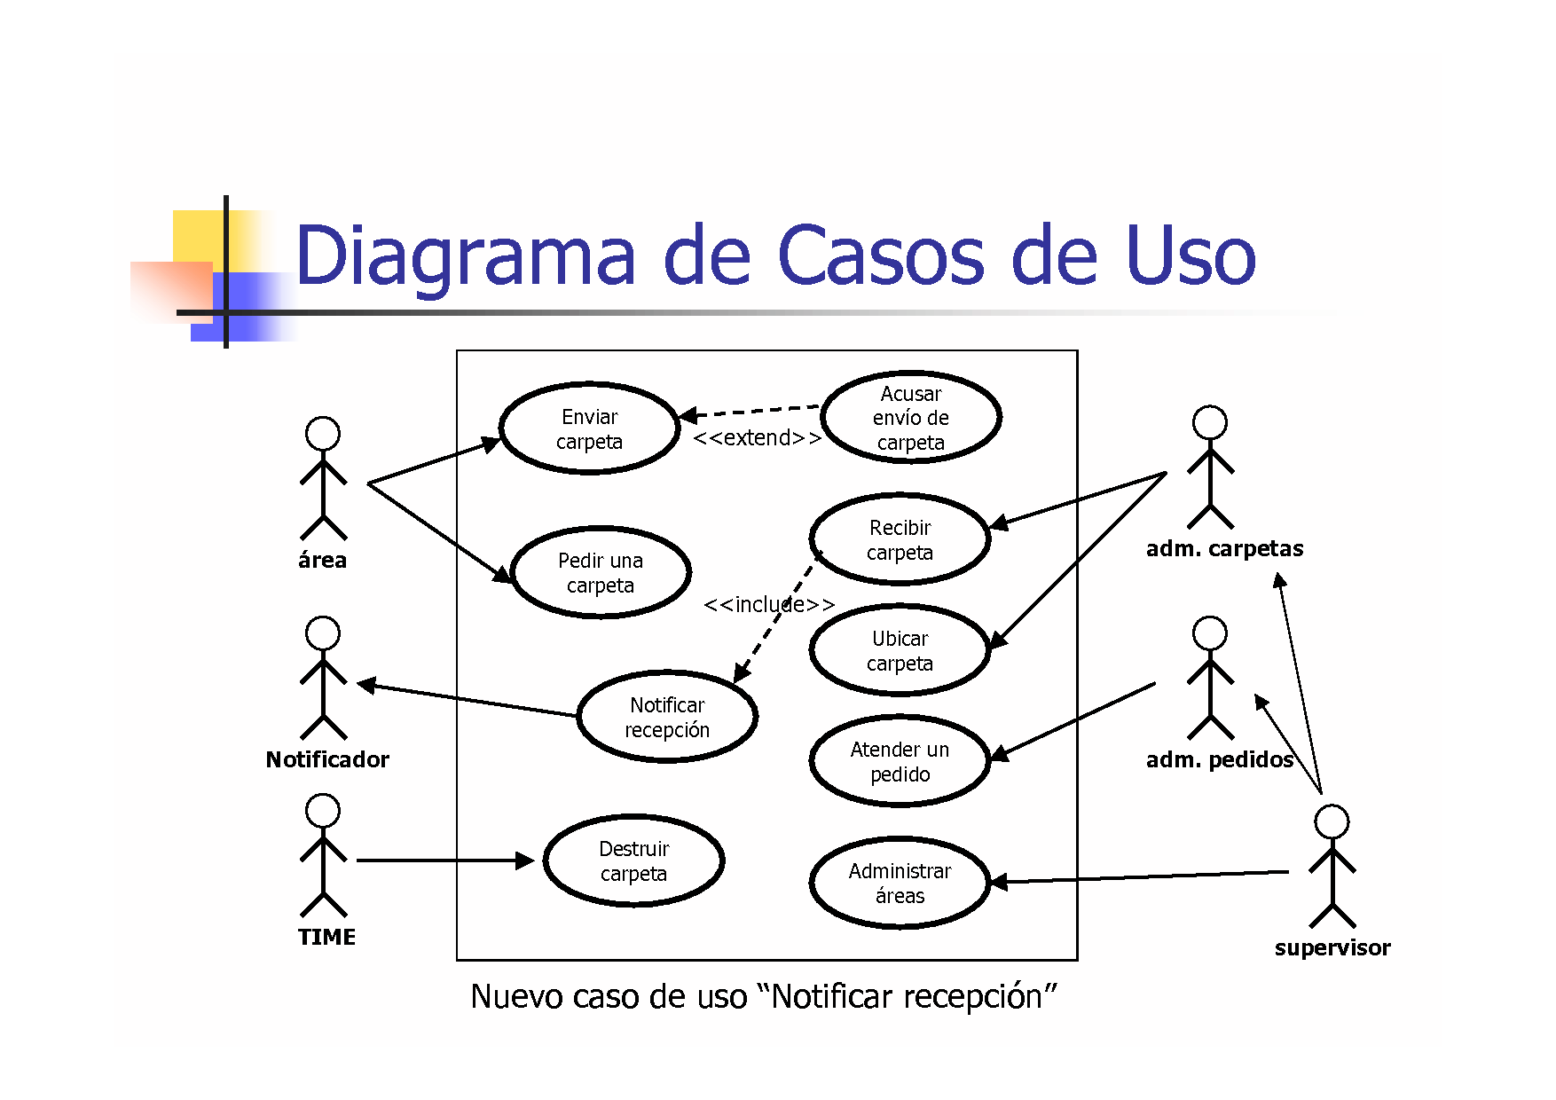

Slide 47
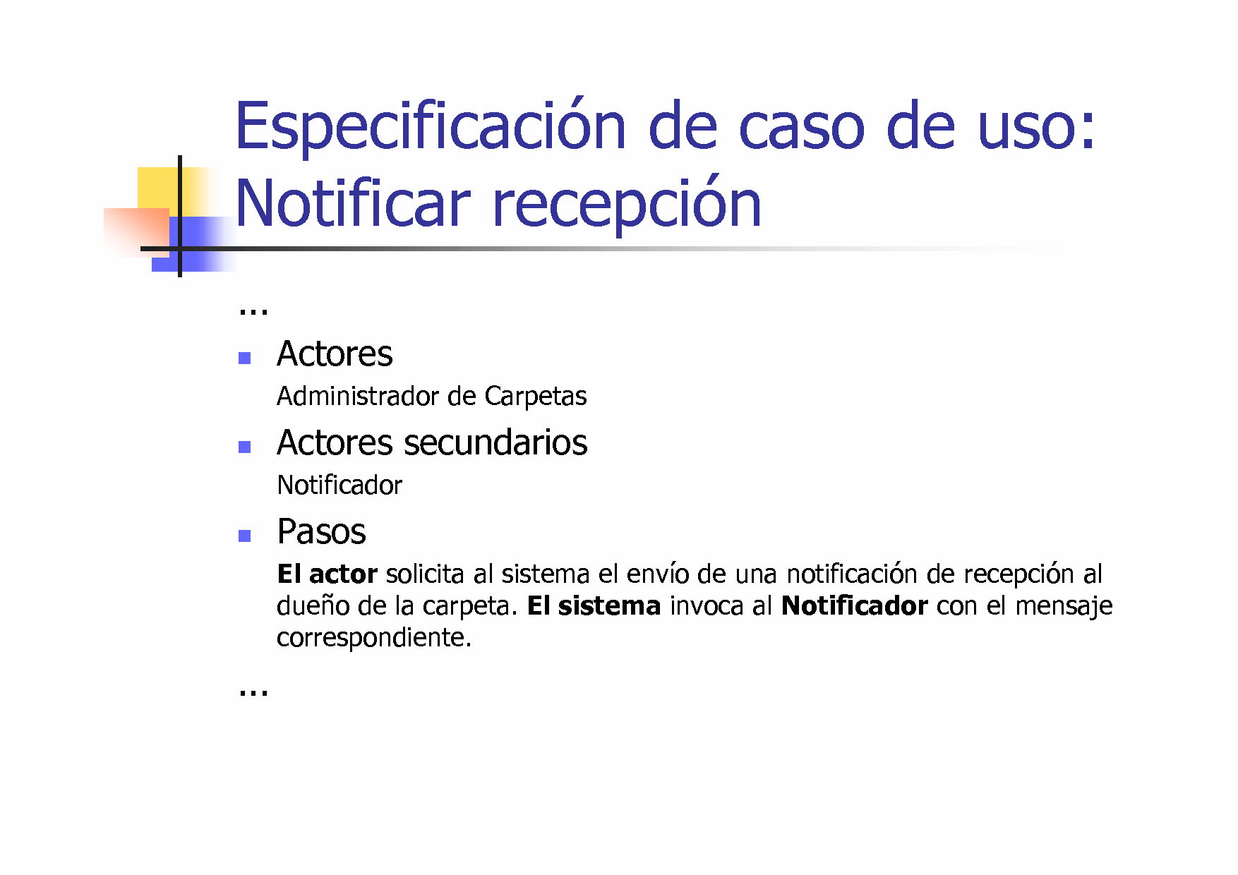

Slide 48
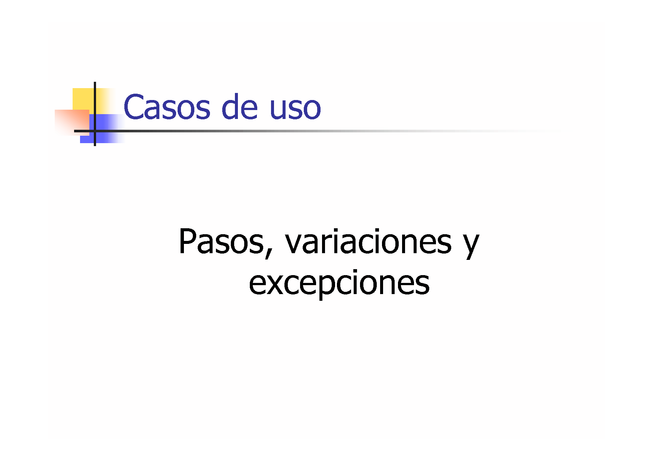

Slide 49
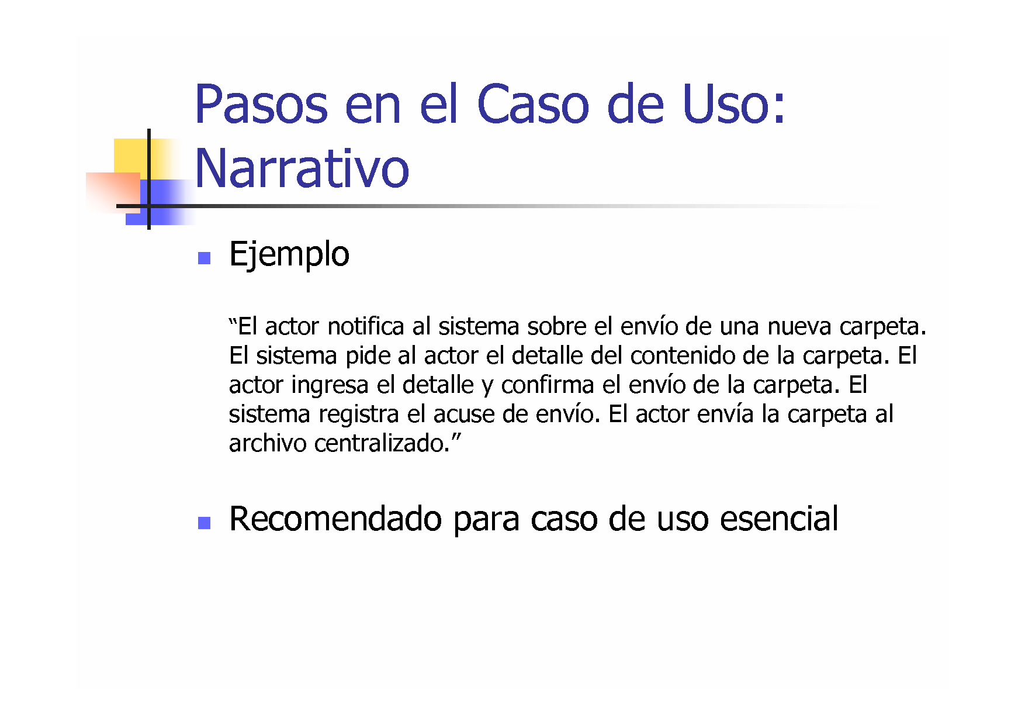

Slide 50
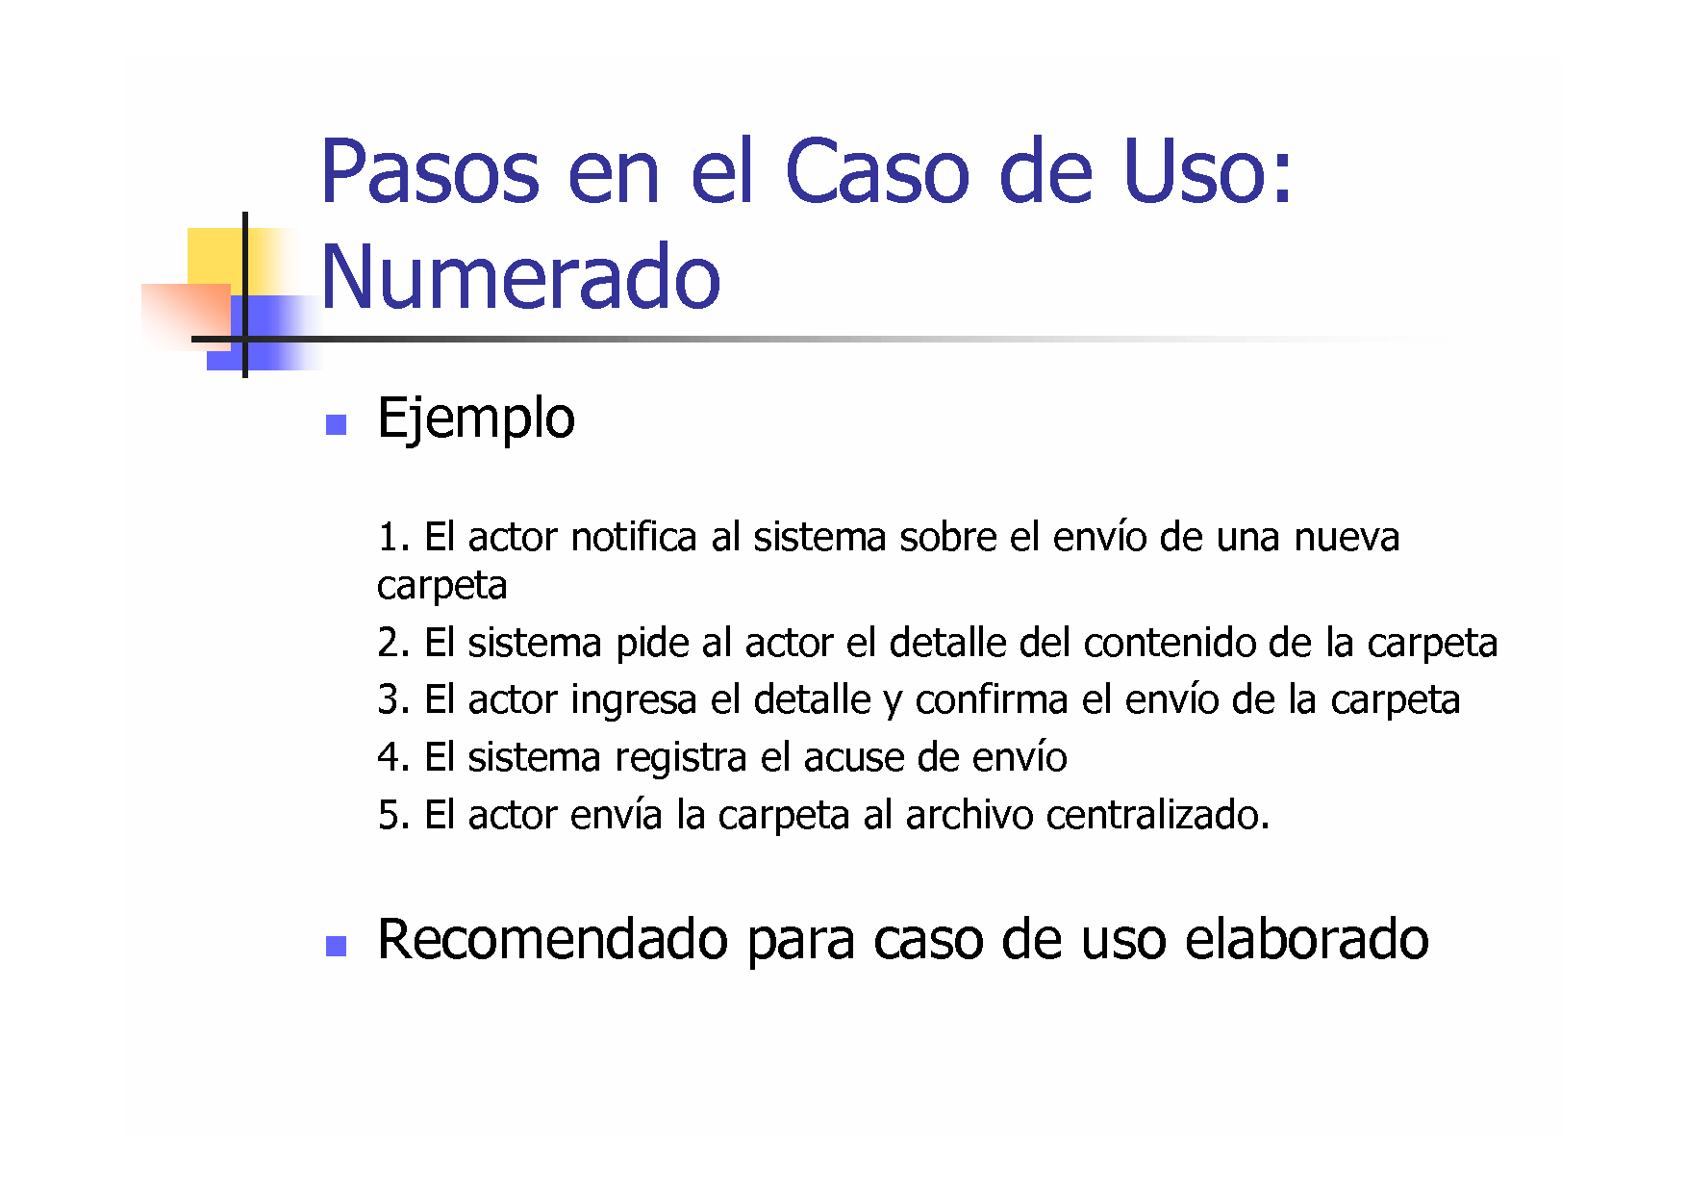

Slide 51
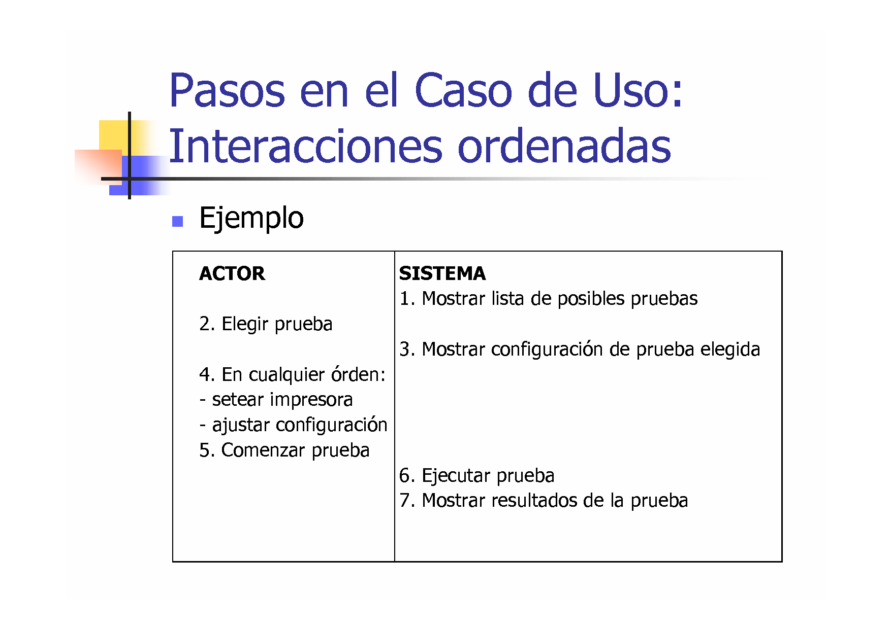

Slide 52
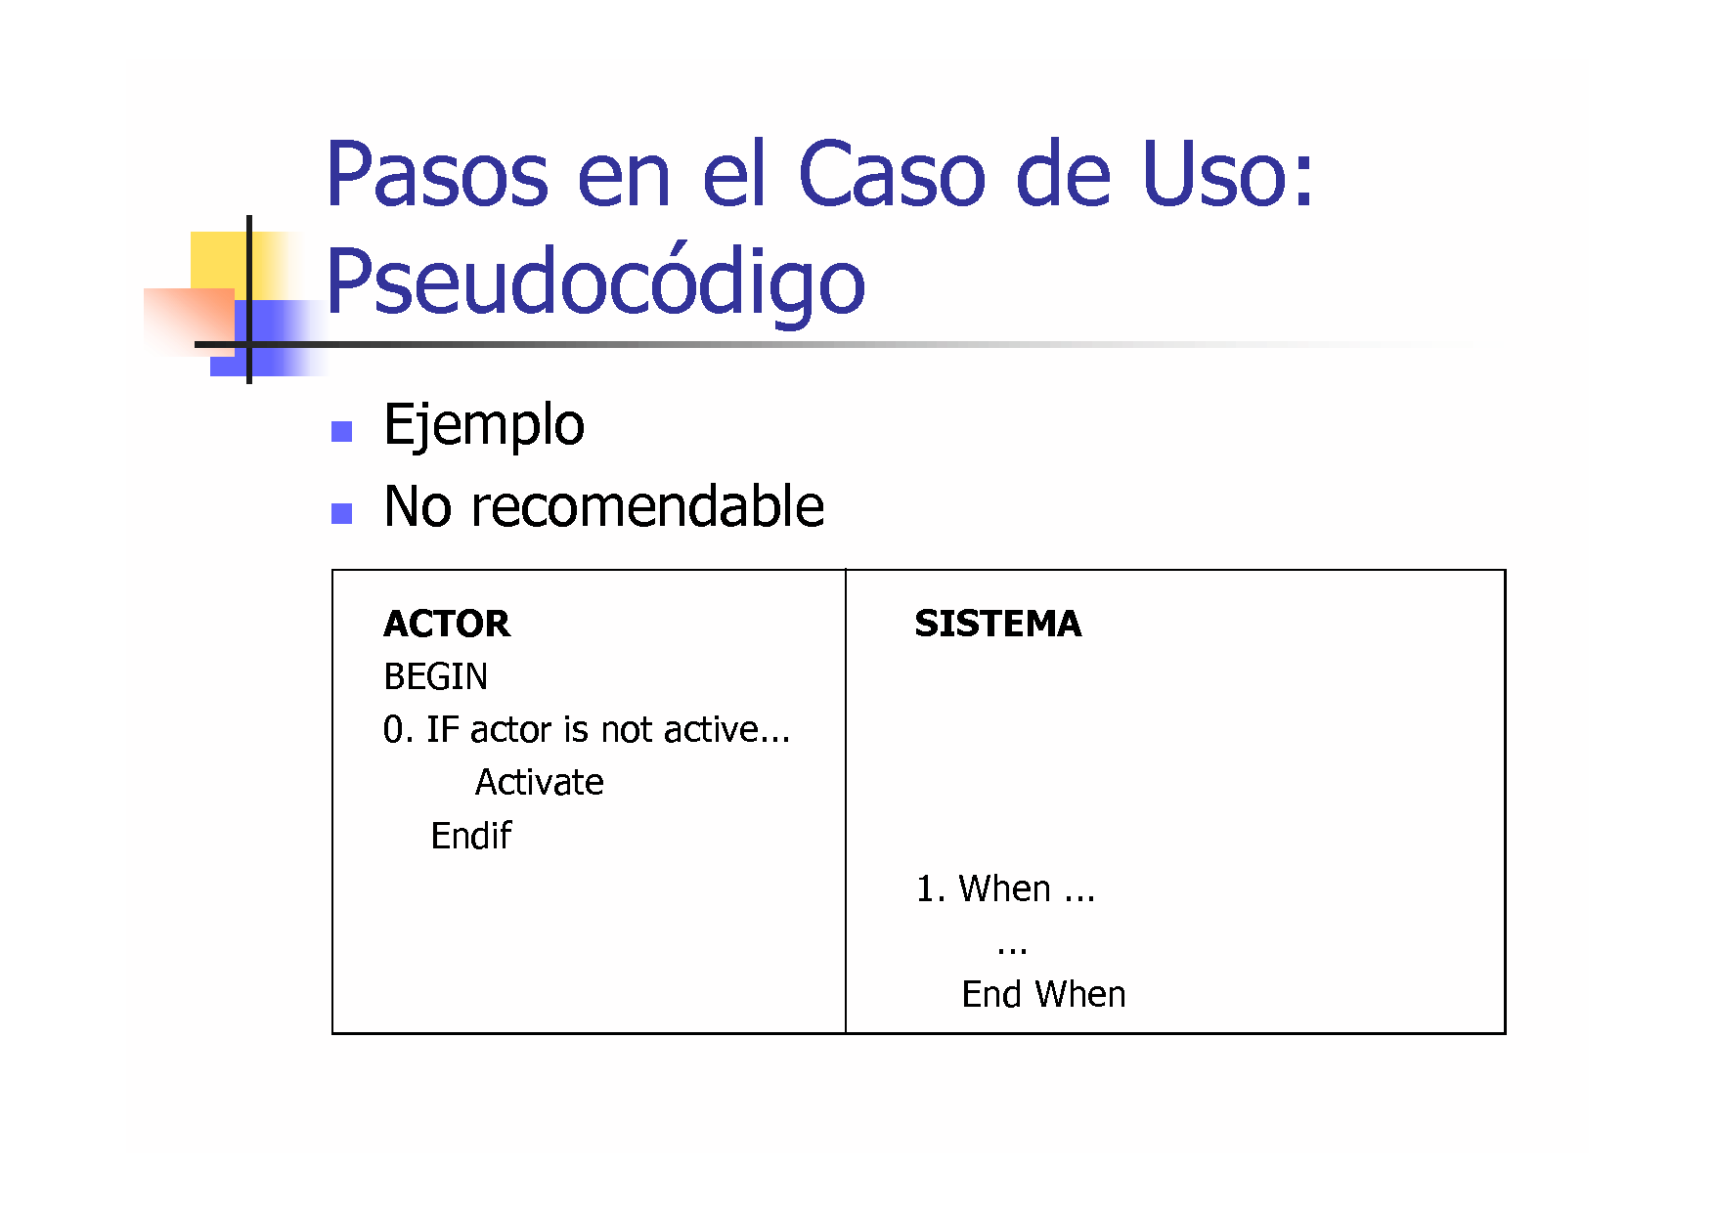

Slide 53
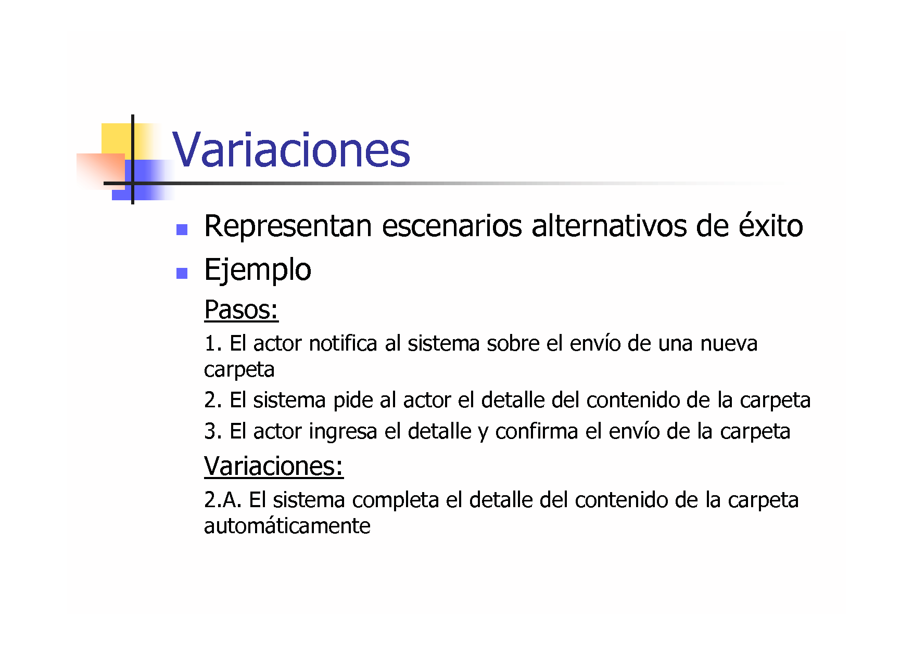

Slide 54
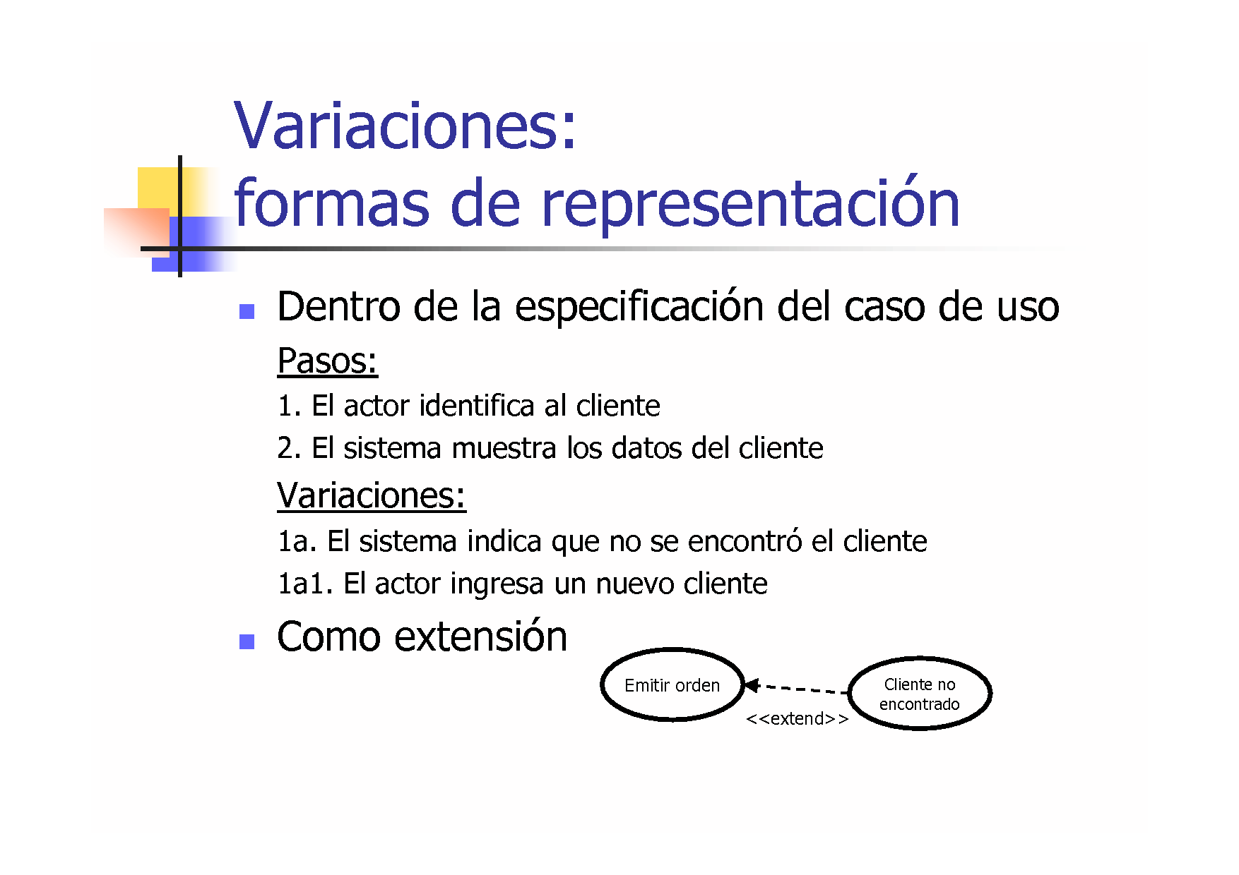

Slide 55
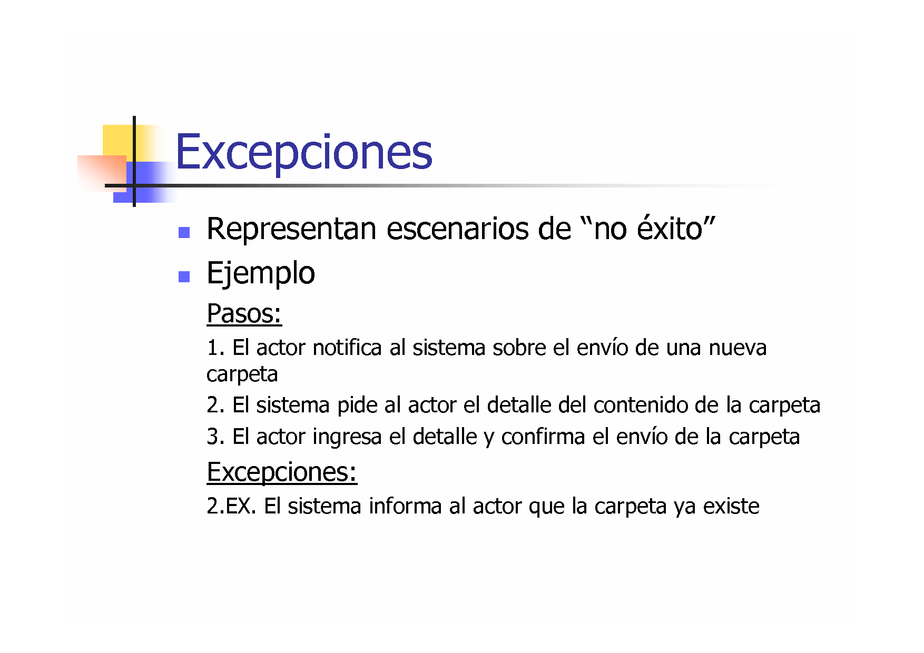

Slide 56
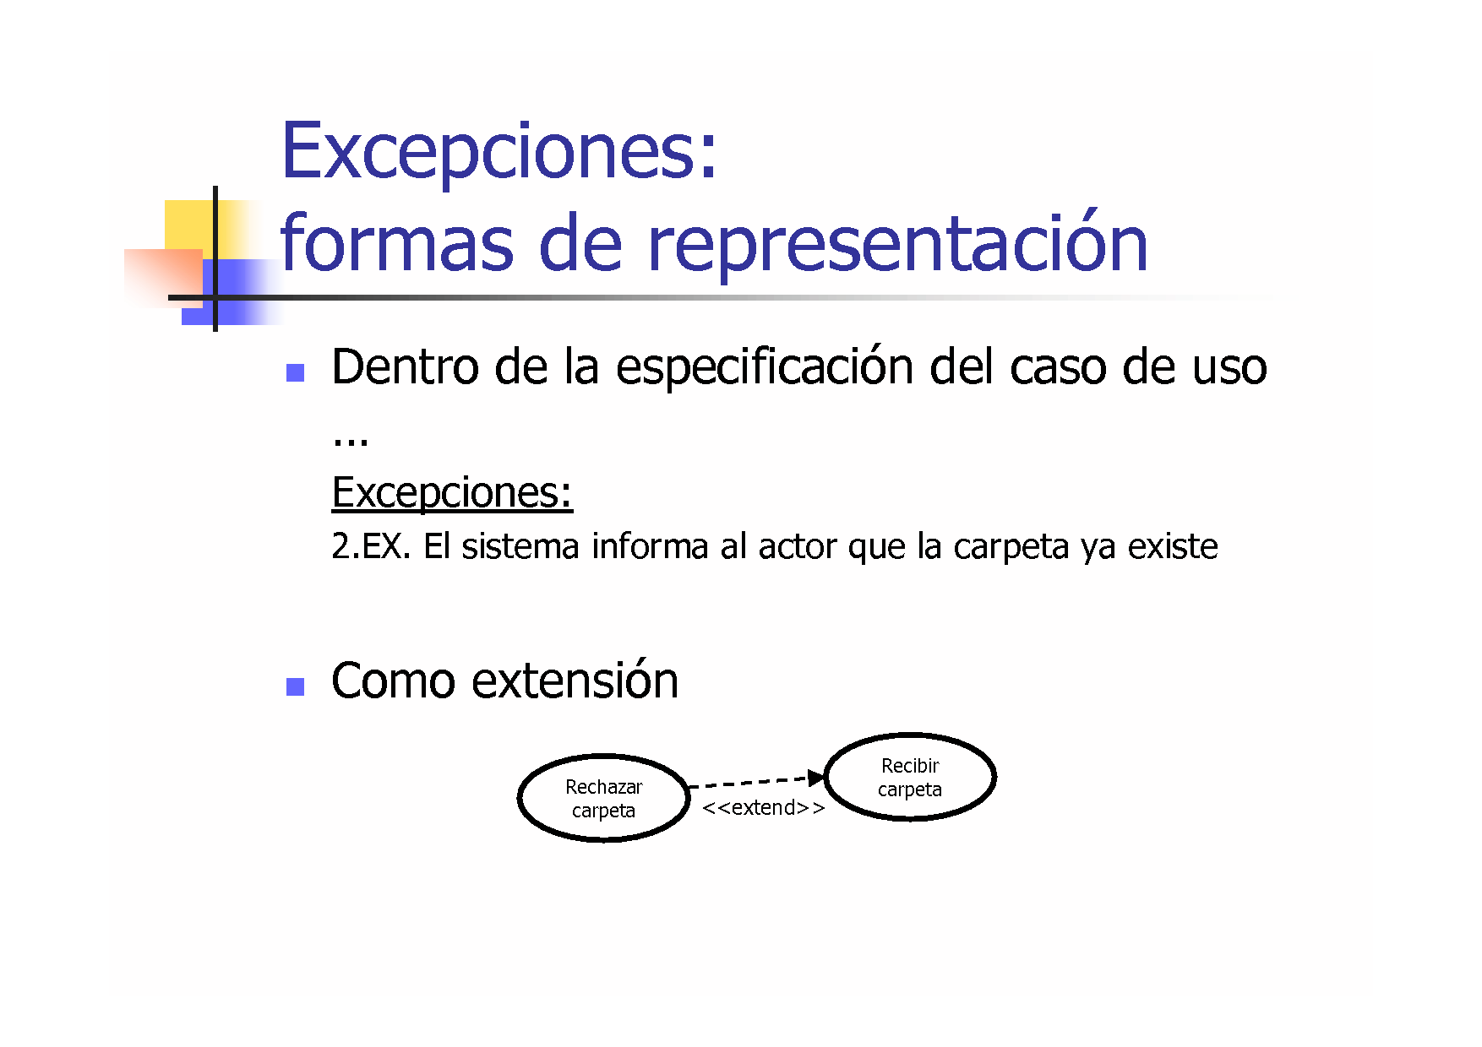

Slide 57
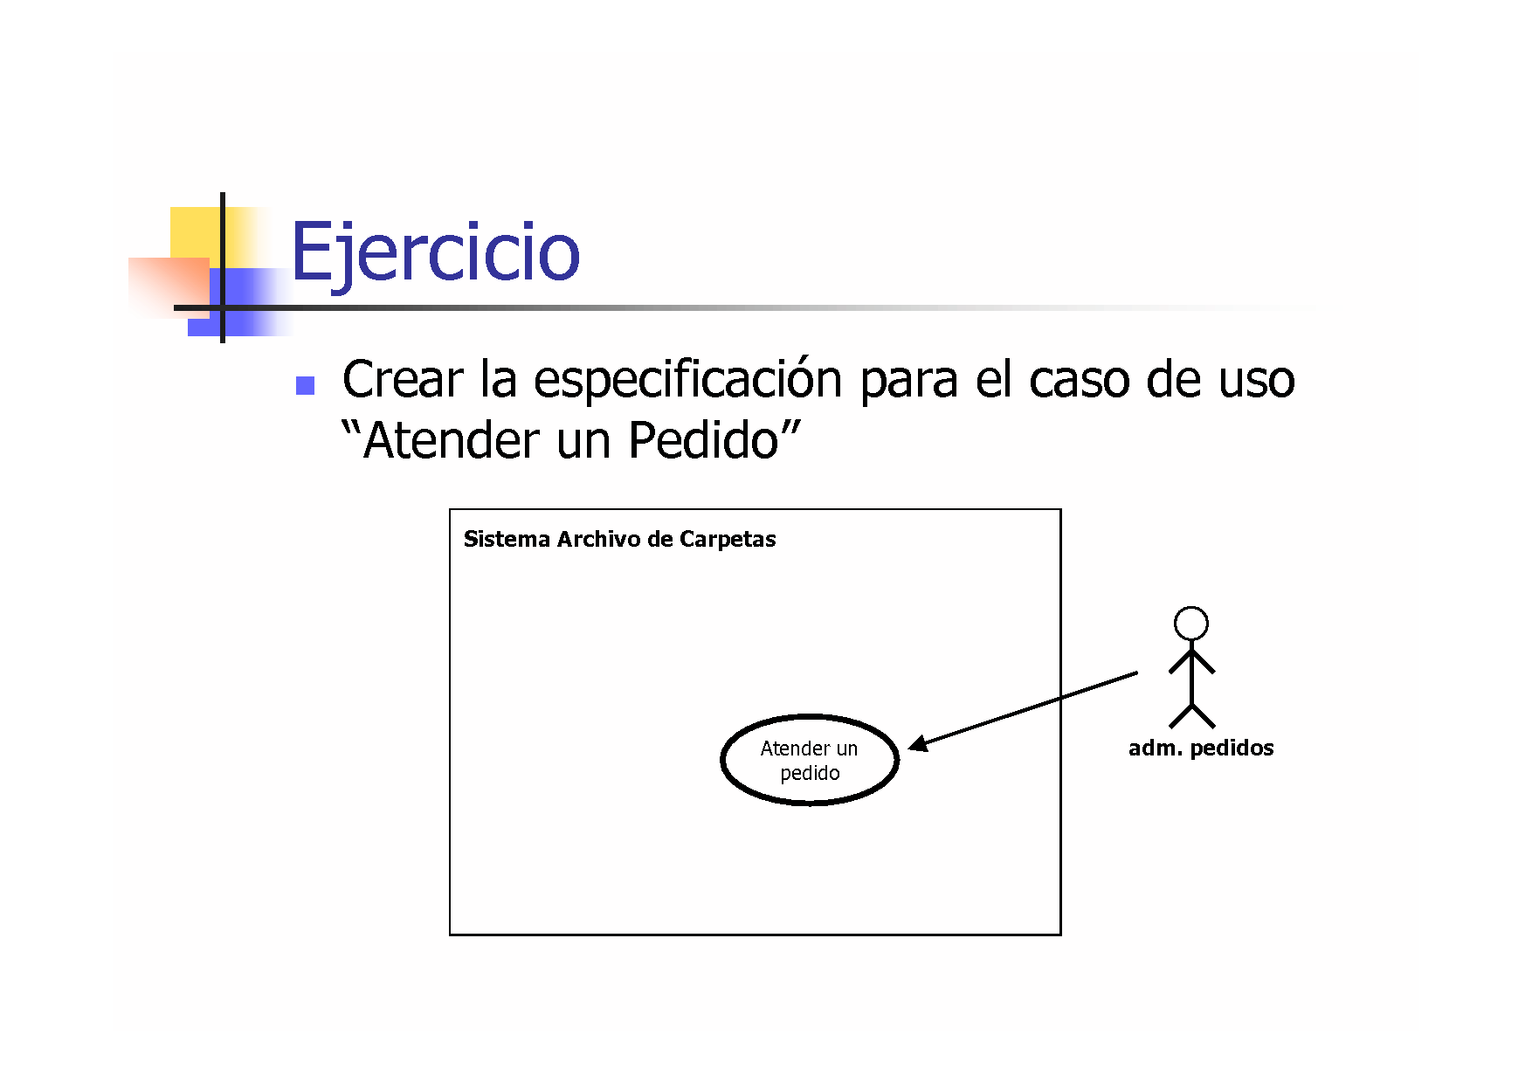

Slide 58
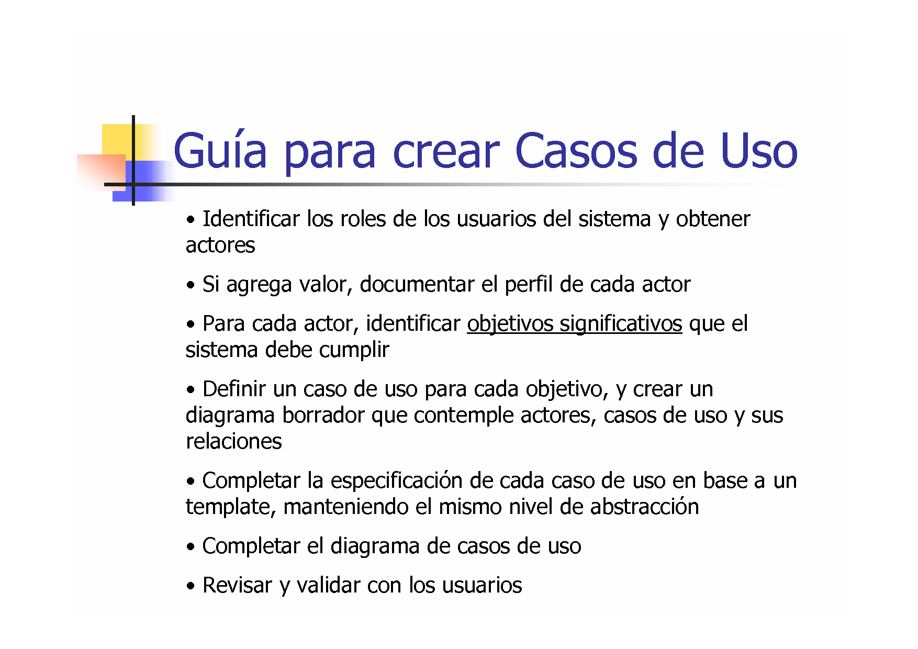

Slide 59
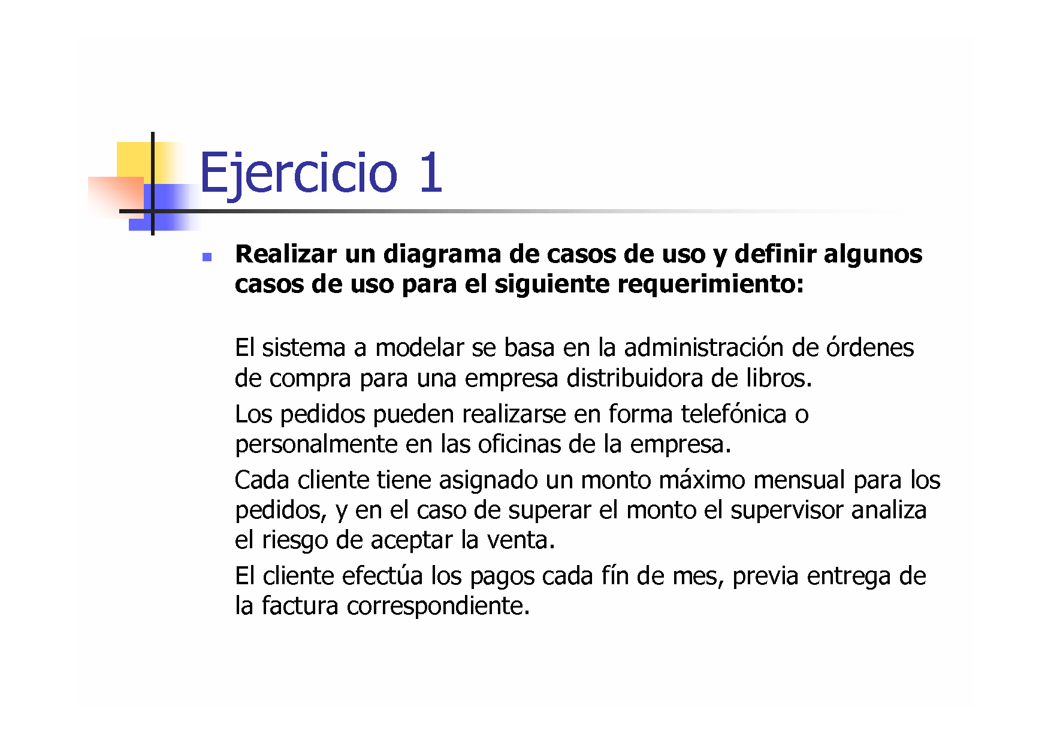

Slide 60
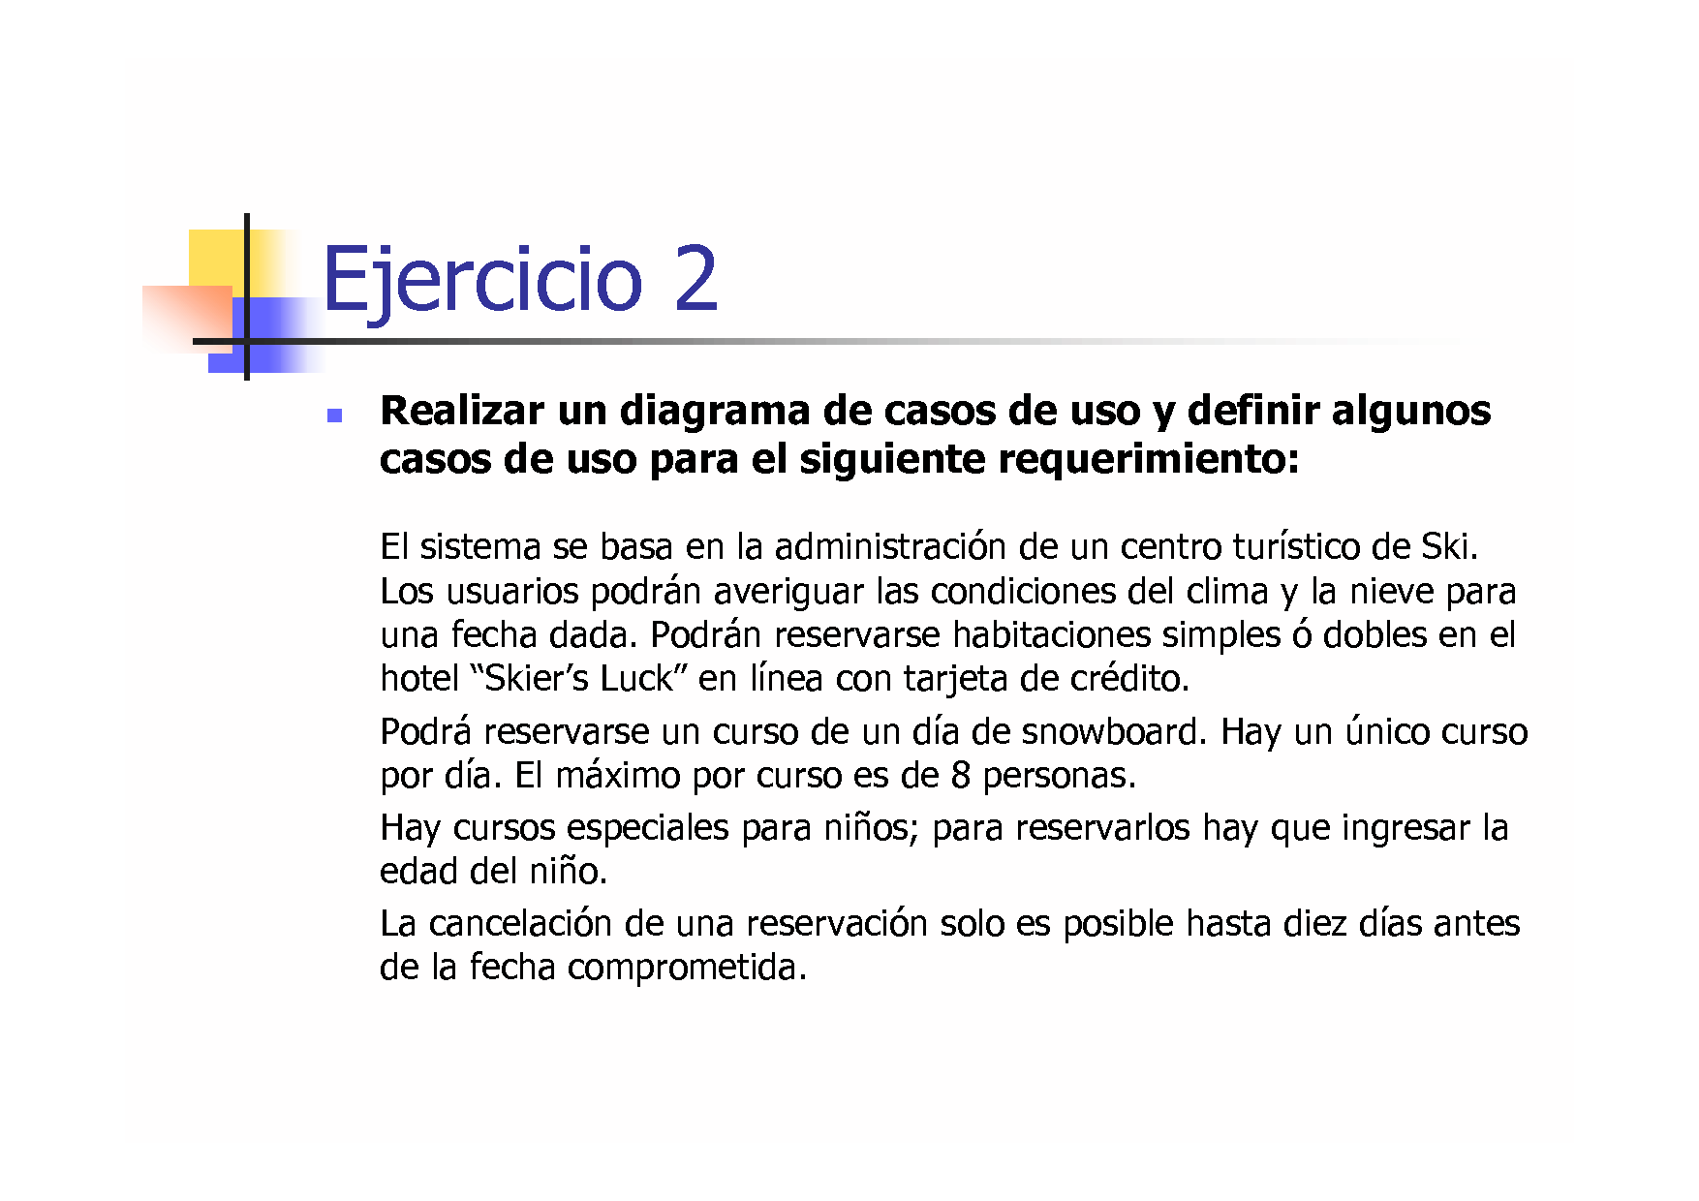

Slide 61
Casos de Uso
Best Practices y Errores Comunes

Slide 62
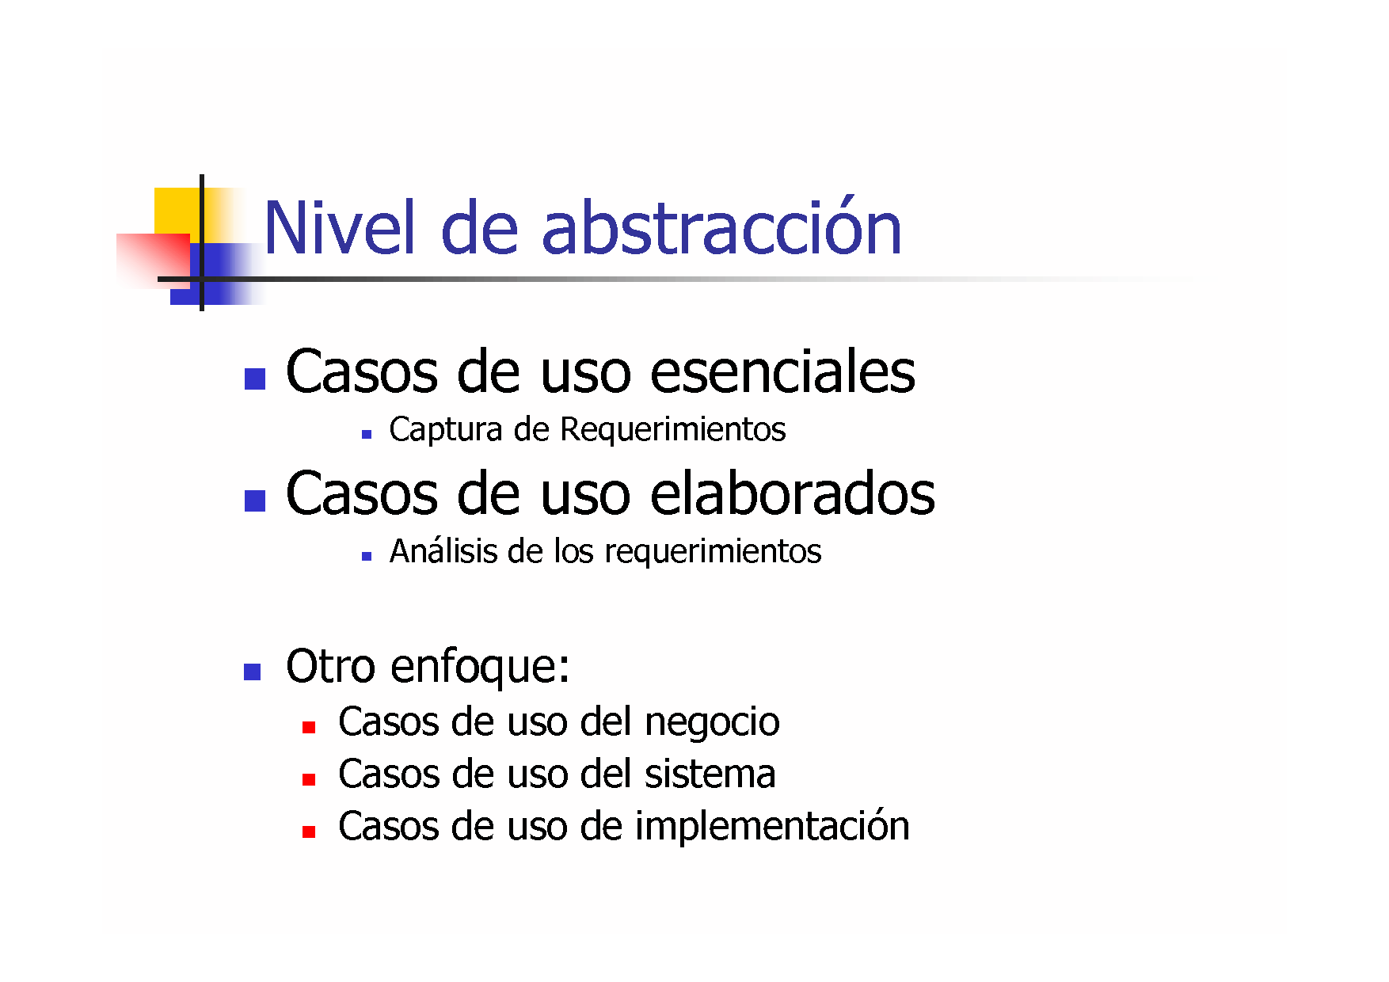

Slide 63
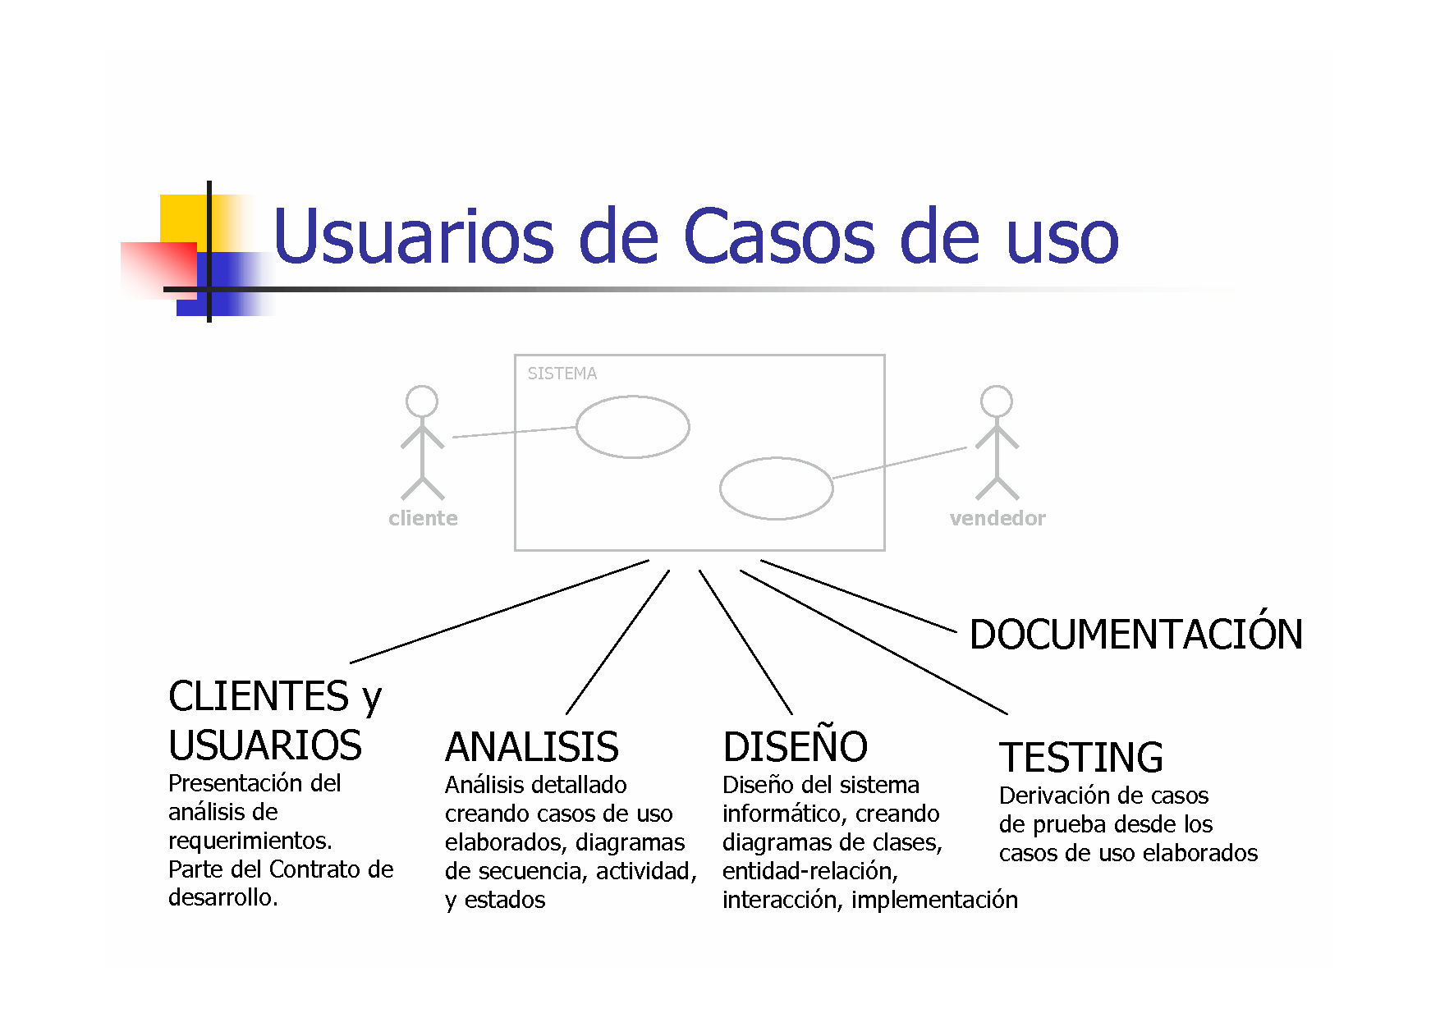

Slide 64
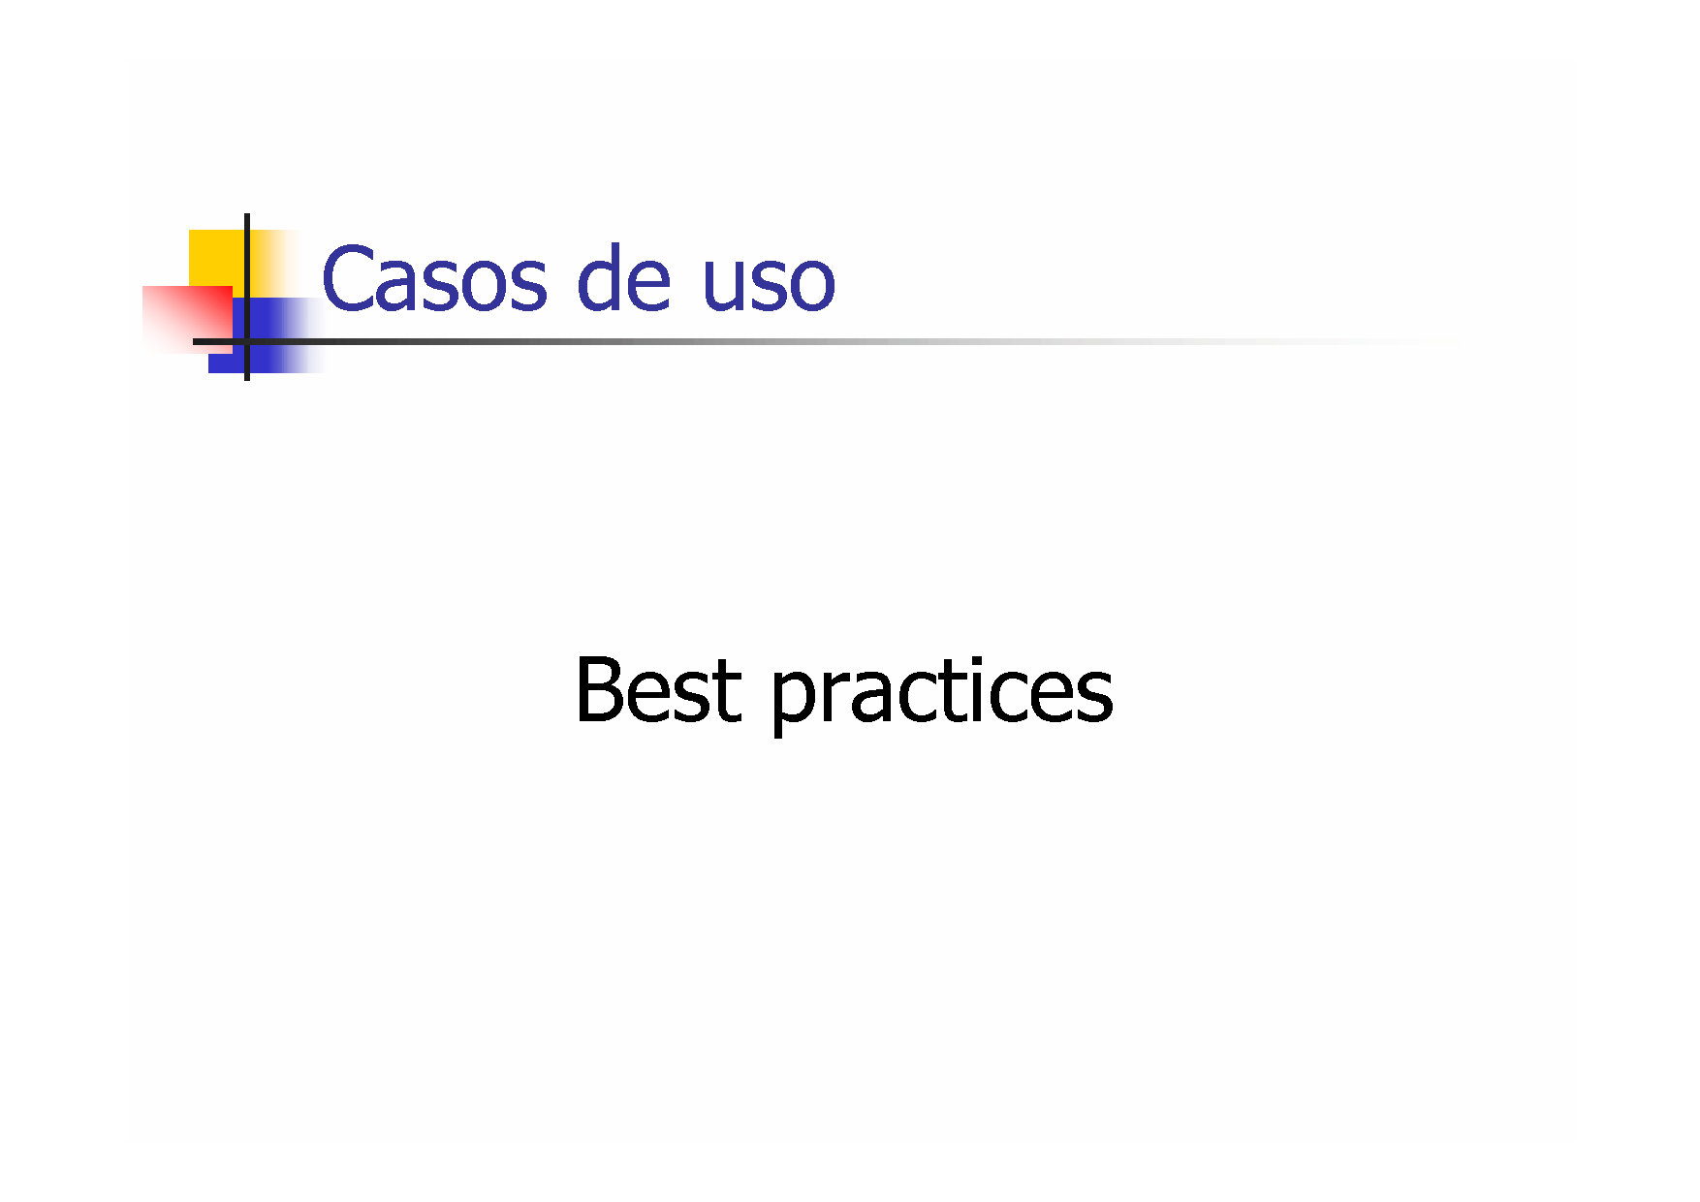

Slide 65
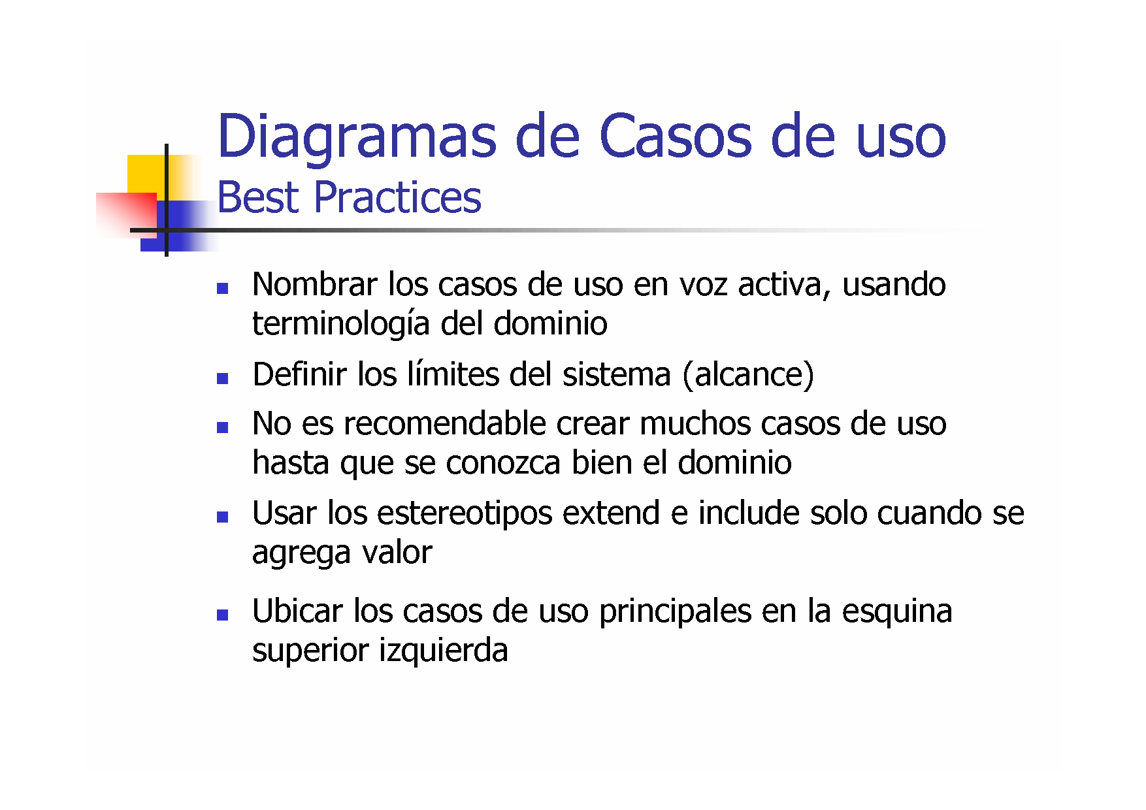

Slide 66
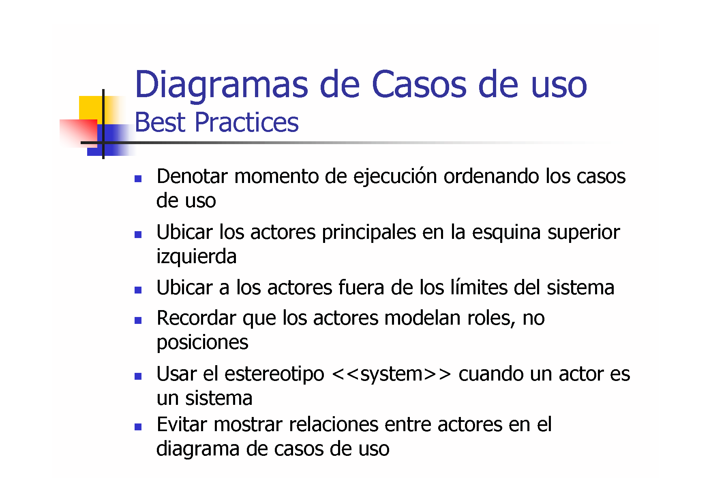

Slide 67
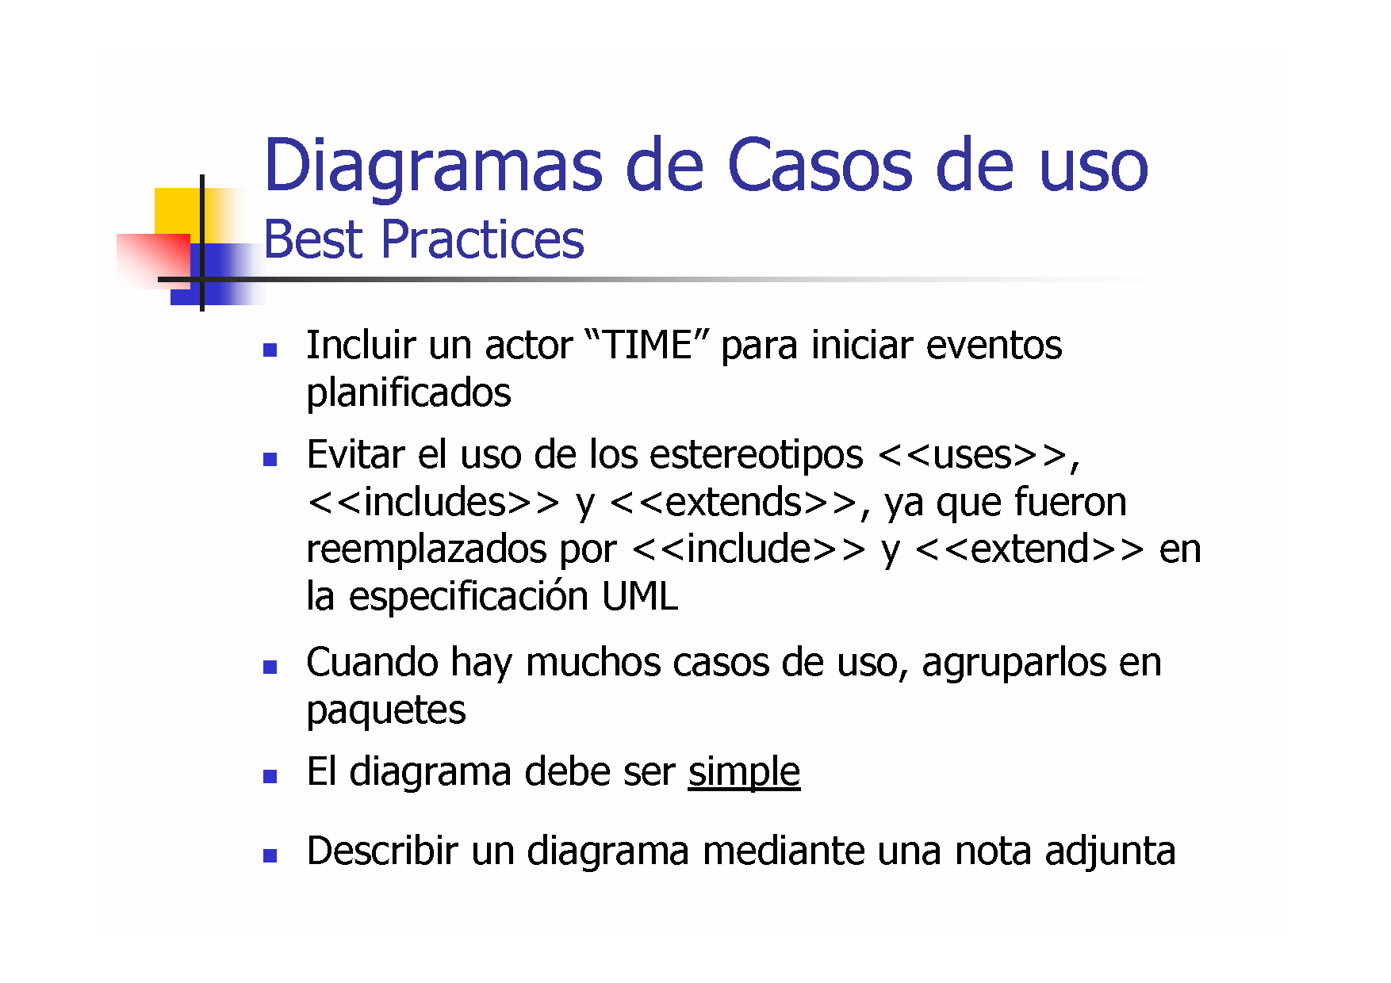

Slide 68
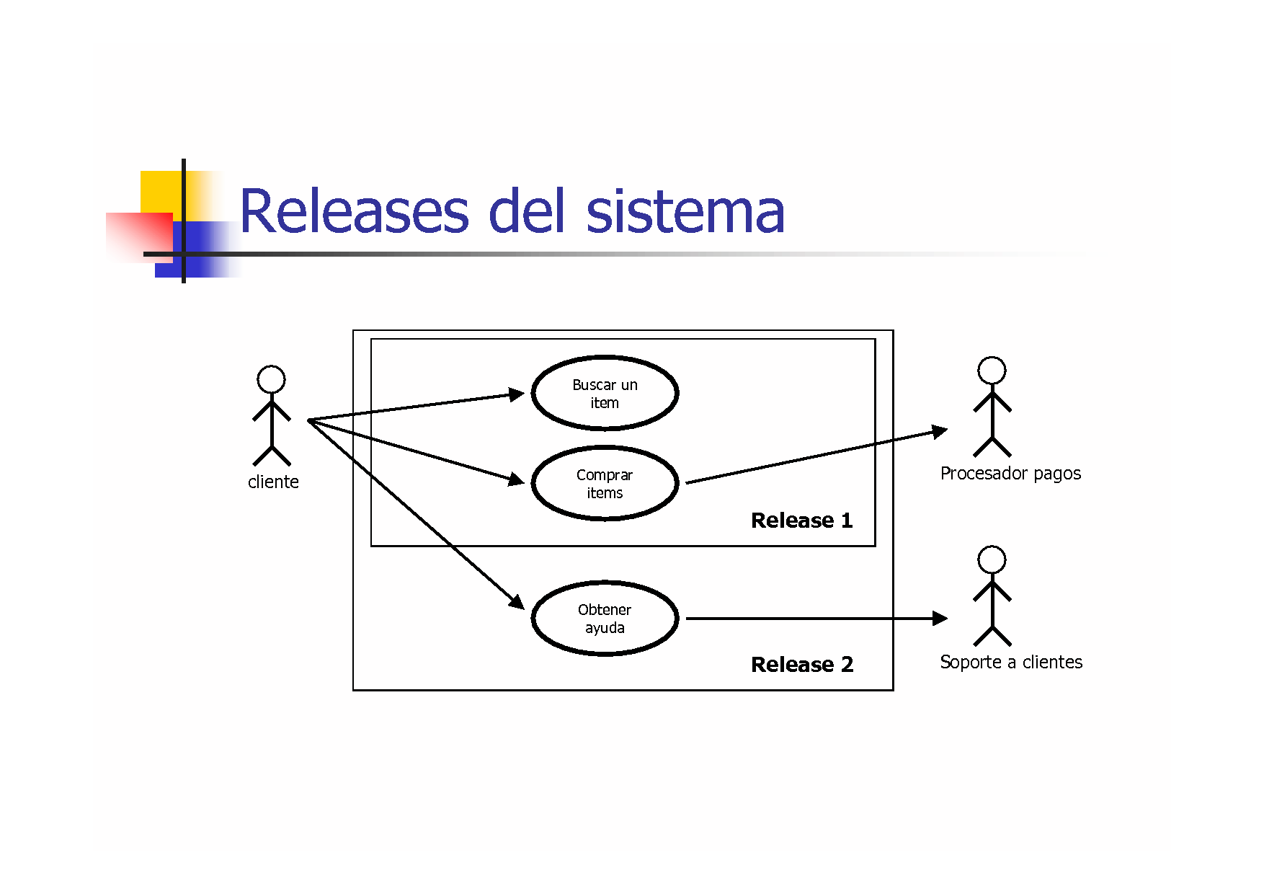

Slide 69


Slide 70


Slide 71


Slide 72


Slide 73


Slide 74


Slide 75


Slide 76


Slide 77


Slide 78


Slide 79


Slide 80


Slide 81


